Slide 1

Notes:
PORTADA 1: SOLO AGREGAR EL TÍTULO DE LA PRESENTACIÓN Y CAMBIAR EL NOMBRE DE LA INSTITUCIÓN

Slide 2

INFORMACIÓN FINANCIERA ZONA 3 COTOPAXI, CHIMBORAZO, PASTAZA Y TUNGURAHUA
Notes:
SUBTÍTULOS O SEPARADORES: SE PUEDE CAMBIAR LA FOTOGRAFÍA POR UNA REFERENTE AL TEMA A EXPONER. CUIDAR QUE LA FOTOGRAFÍA TENGA TODOS LOS ATRIBUTOS DE COMPOSICIÓN

Slide 3



INFORMACIÓN PRESUPUESTARIA DE LA ZONA 3 – GASTO CORRIENTE
DISTRITALES | ASIGNACION PRESUPUESTARIA | DEVENGADO | PORCENTAJE DE EJECUCIÓN
TUNGURAHUA COTOPAXI CHIMBORAZO PASTAZA | 385.904,77 | 385.823,75 | 99,98%
PROCESOS REALIZADOS
TOTALES PLANIFICADOS | TOTALES PLANIFICADOS
89 | 89
Se ha procedido a Ejecutar procesos de contratación que permitan que las Distritales realicen sus actividades de manera oportuna, teniendo los 39 vehículos del parque automotor de la Zona 3 en funcionamiento, de la misma manera realizando mantenimientos preventivos a mobiliarios e instalaciones y la contratación de personal necesario para mitigar la INFLUENZA AVIAR ALTAMENTE PATÓGENA, por la emergencia sanitaria.

Slide 4
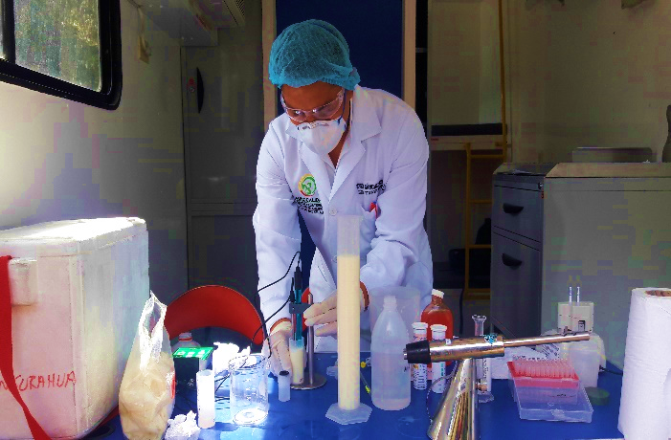
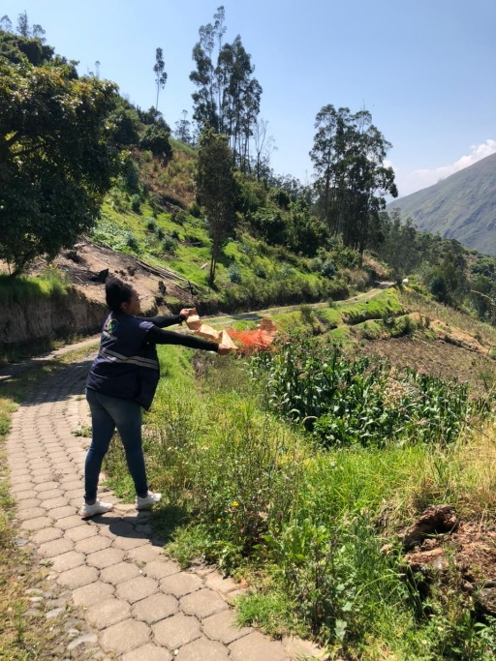
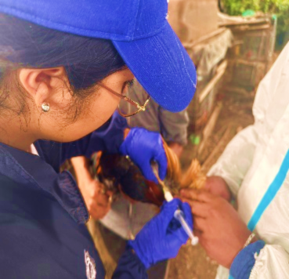
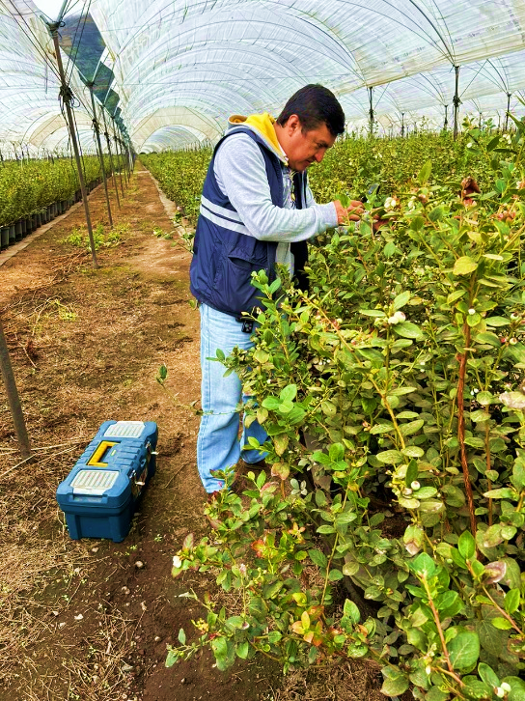
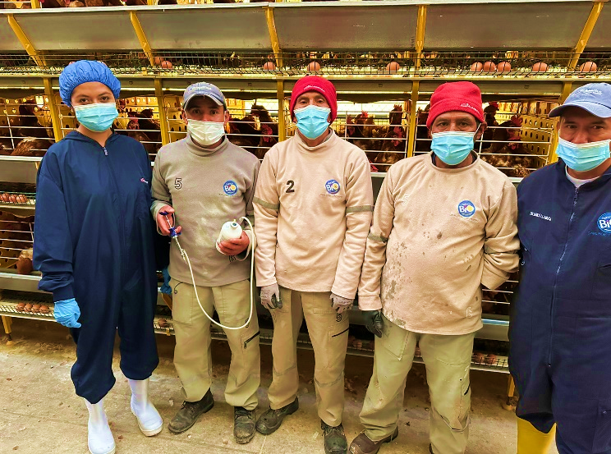
INFORMACIÓN PRESUPUESTARIA DE LA ZONA 3 – PROYECTOS
ÁREAS, PROGRAMAS Y PROYECTOS | PRESUPUESTO CODIFICADO | PRESUPUESTO EJECUTADO | % CUMPLIMIENTO
PREVENIR EL INGRESO Y DISPERSIÓN DE FOC R4T | 64.236,00 | 64.236,00 | 100,00%
PROTECCION DEL SISTEMA ZOOSANITARIO DEL ECUADOR | 720.977,59 | 720.976,32 | 100,00%
MEJORAMIENTO DEL SISTEMA DE LA INOCUIDAD EN CADENAS AGROALIMENTARIAS | 123.864,00 | 123.778,04 | 99,93%
VIGILANCIA Y CONTROL DENTRO DE SITIOS DE PRODUCCION AREAS LIBRES Y/O DE BAJA PREVALENCIA DE MOSCAS | 32.724,00 | 32.724,00 | 100,00%
PROLAB POTENCIAR LOS LABORATORIOS DE LA AGENCIA | 18.180,00 | 18.180,00 | 100,00%
TOTAL | 959.981,59 | 959.894,36 | 99,99%
Los 5 Proyectos de la institución, para los cuales se realizo la contratación de personal necesario.
Total Ejecutado por la Zona 3: $ 1'345718,11

Slide 5
UNIDAD DE SANIDAD ANIMAL
ZONA 3
COTOPAXI – TUNGURAHUA – CHIMBORAZO - PASTAZA
Notes:
SUBTÍTULOS O SEPARADORES: SE PUEDE CAMBIAR LA FOTOGRAFÍA POR UNA REFERENTE AL TEMA A EXPONER. CUIDAR QUE LA FOTOGRAFÍA TENGA TODOS LOS ATRIBUTOS DE COMPOSICIÓN

Slide 6
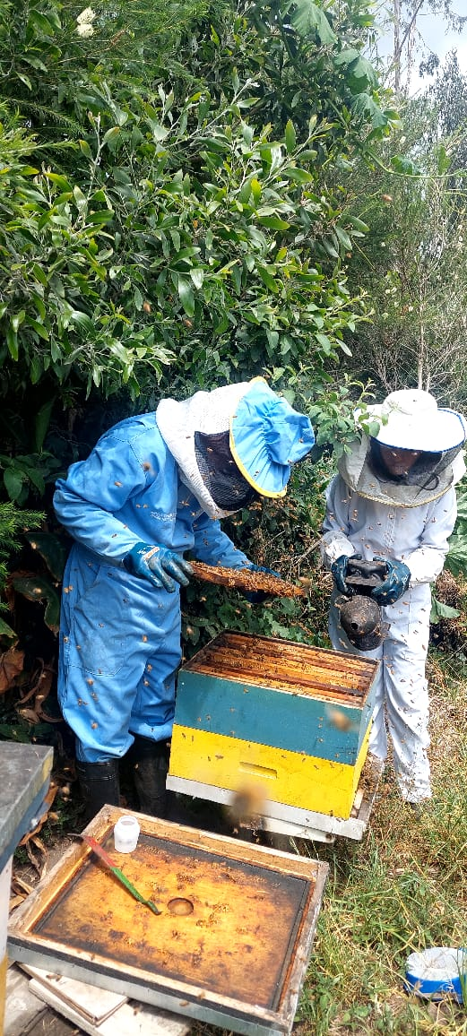
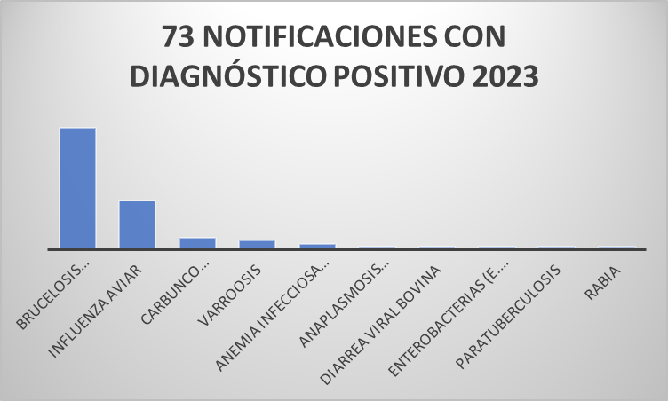
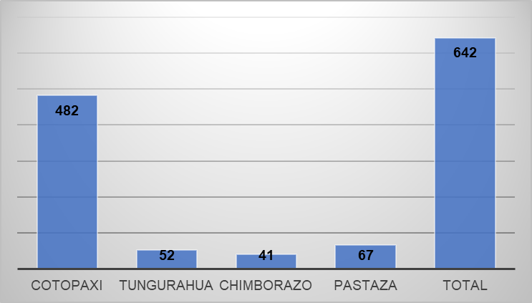
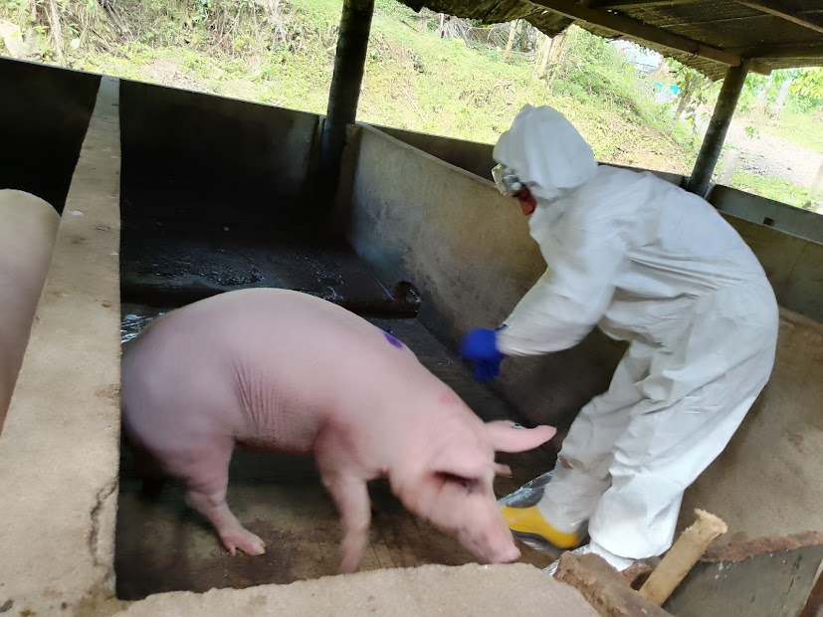
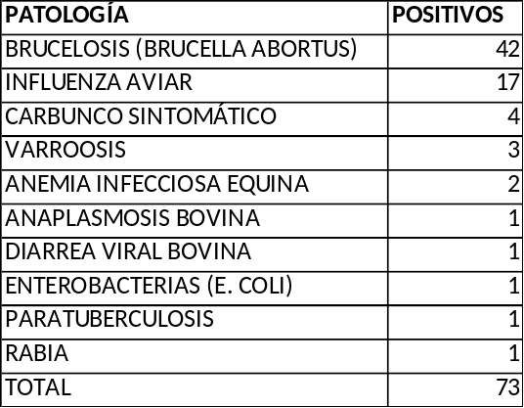
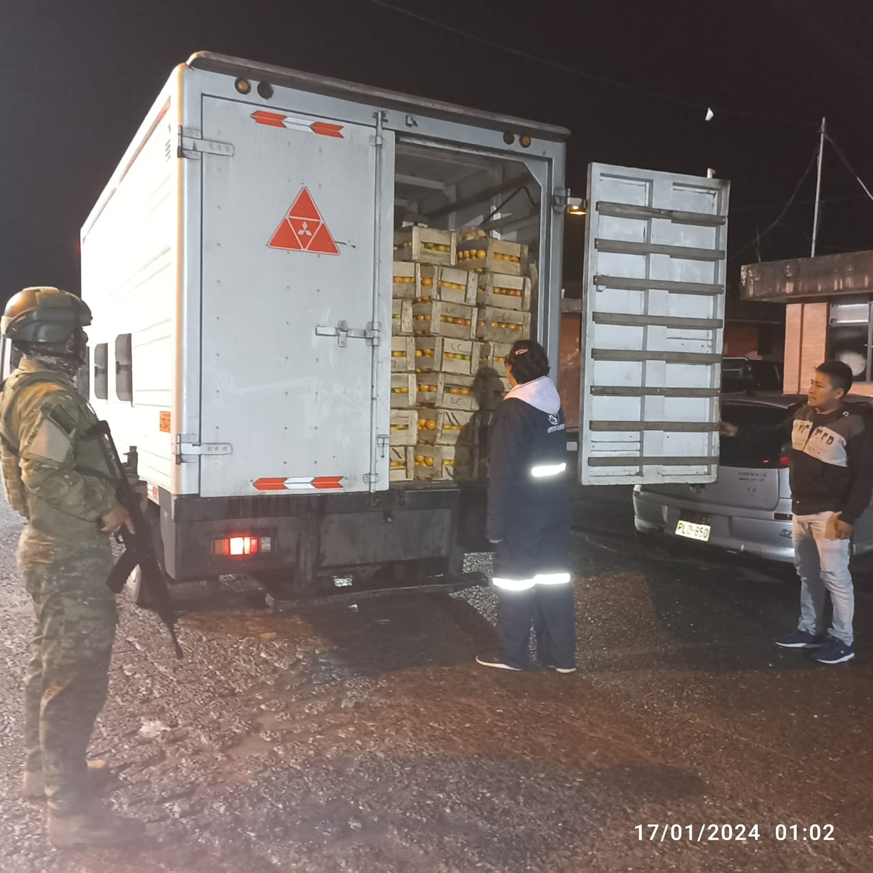
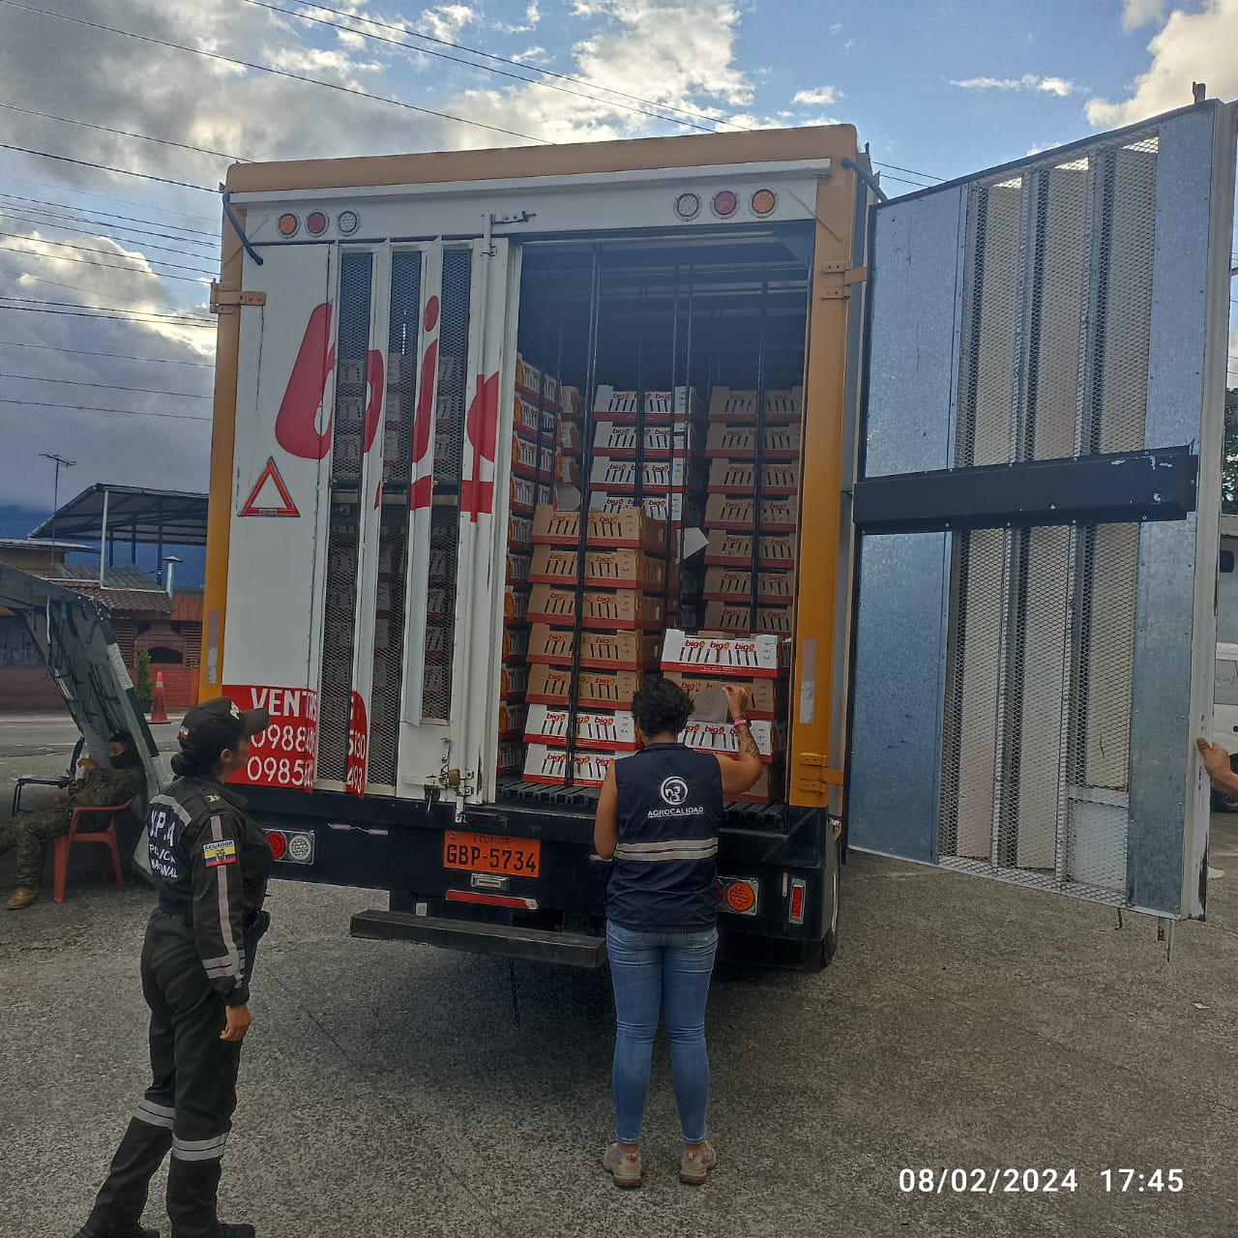
Proyecto de Protección Zoosanitaria del Ecuador - PROZEC
Bioseguridad interna y externa
267 Notificaciones sanitarias atendidas 2023
642 Operativos de control ejecutados 2023
COMPONENTE 1

Slide 7
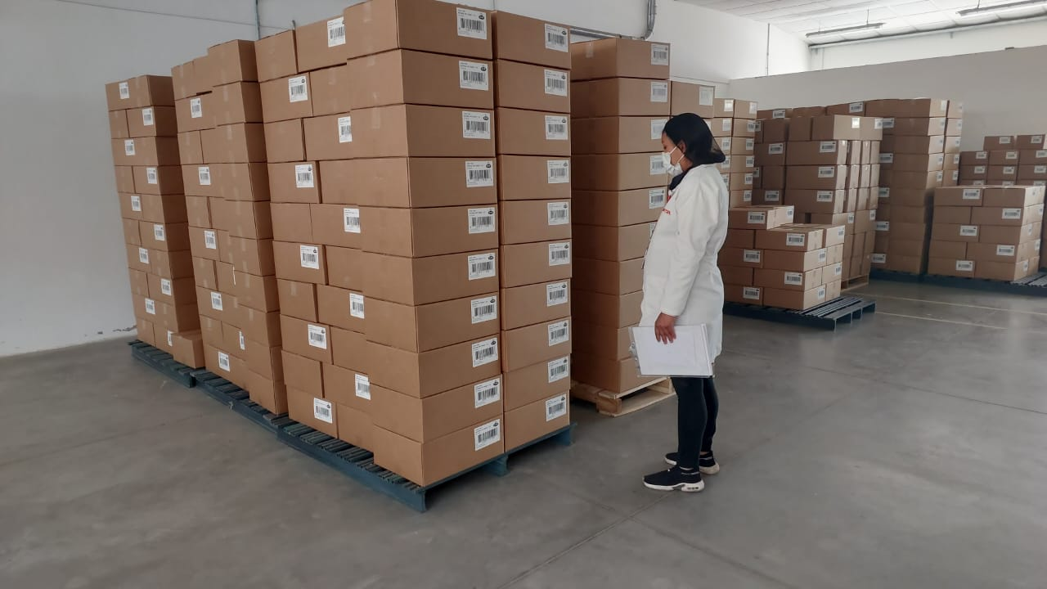
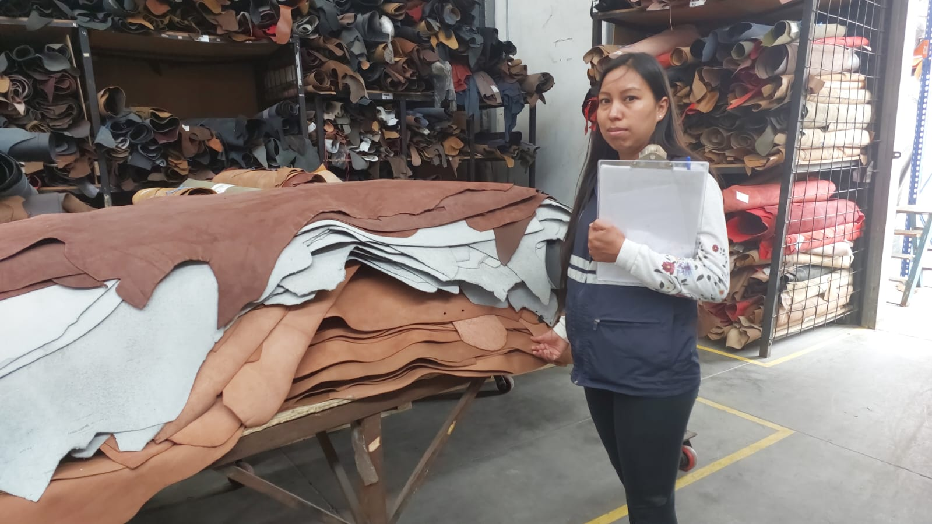
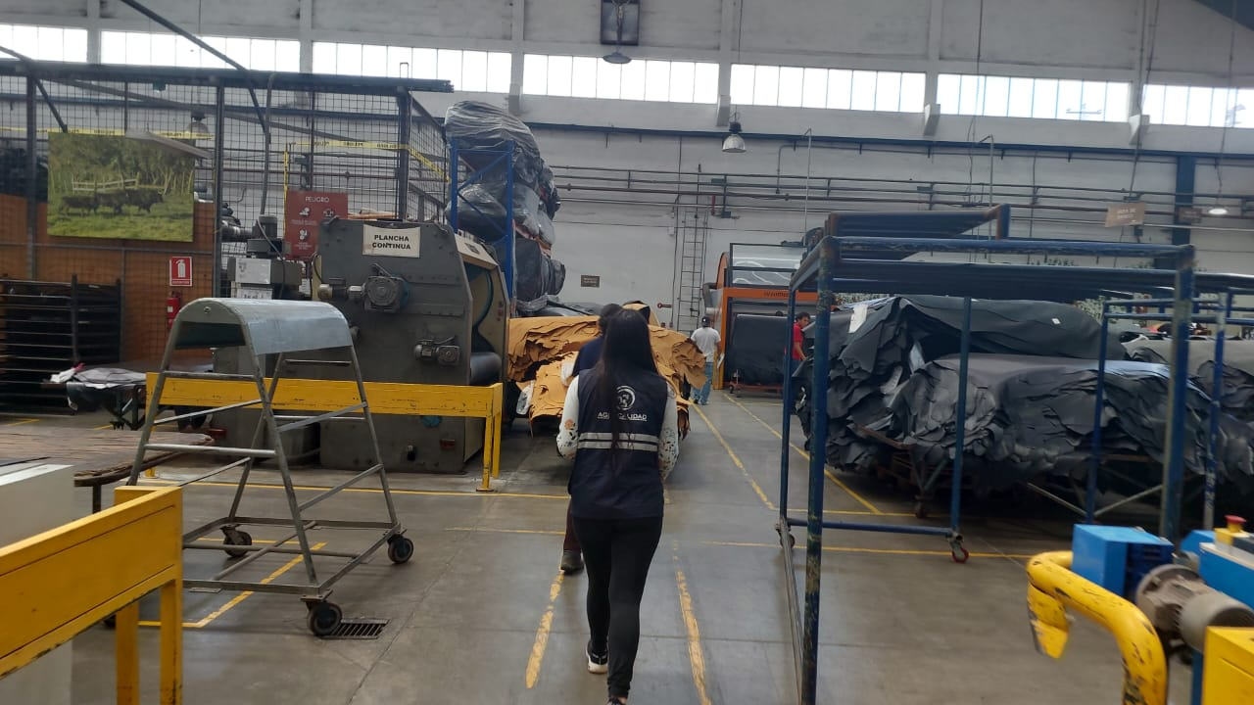
Proyecto de Protección Zoosanitaria del Ecuador - PROZEC
Apertura zoosanitaria para exportación
  183 Pre certificados zoosanitarios de exportación emitidos a los siguientes productos y destinos:
  Juguetes canino (EEUU)
  Cuero terminado, Cuero y pieles de bovino wet blue (China, India, El Salvador, República Dominicana, Guatemala y EEUU)
  Gelatina (Chile Bolivia Perú y EEUU)
  Helados con contenido lácteo (EEUU)
COMPONENTE 2

Slide 8
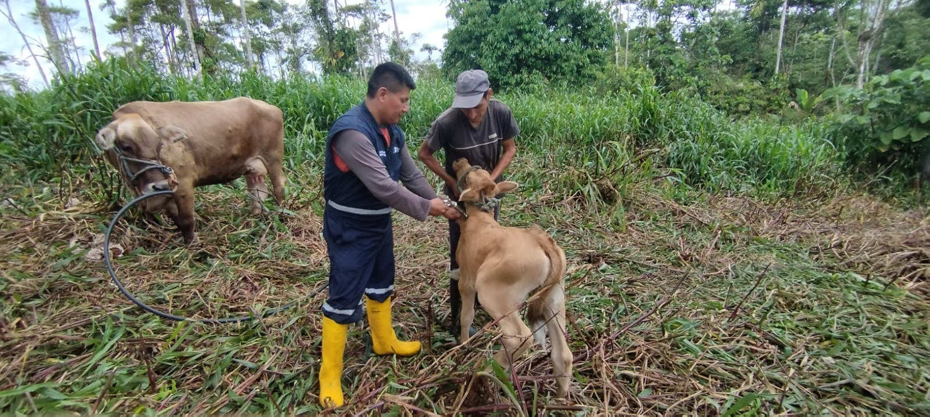
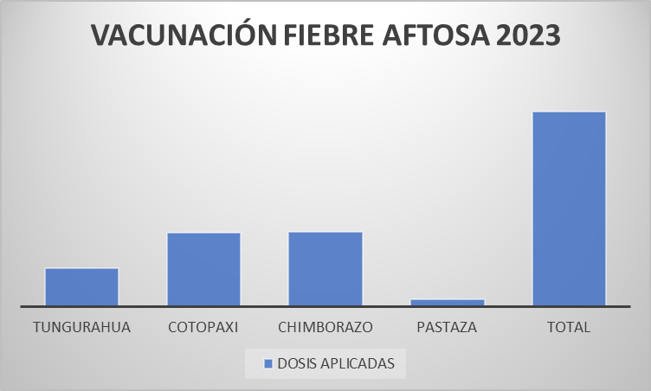
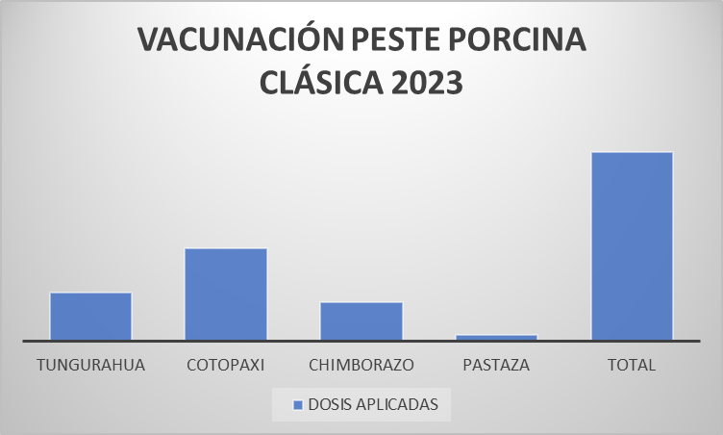
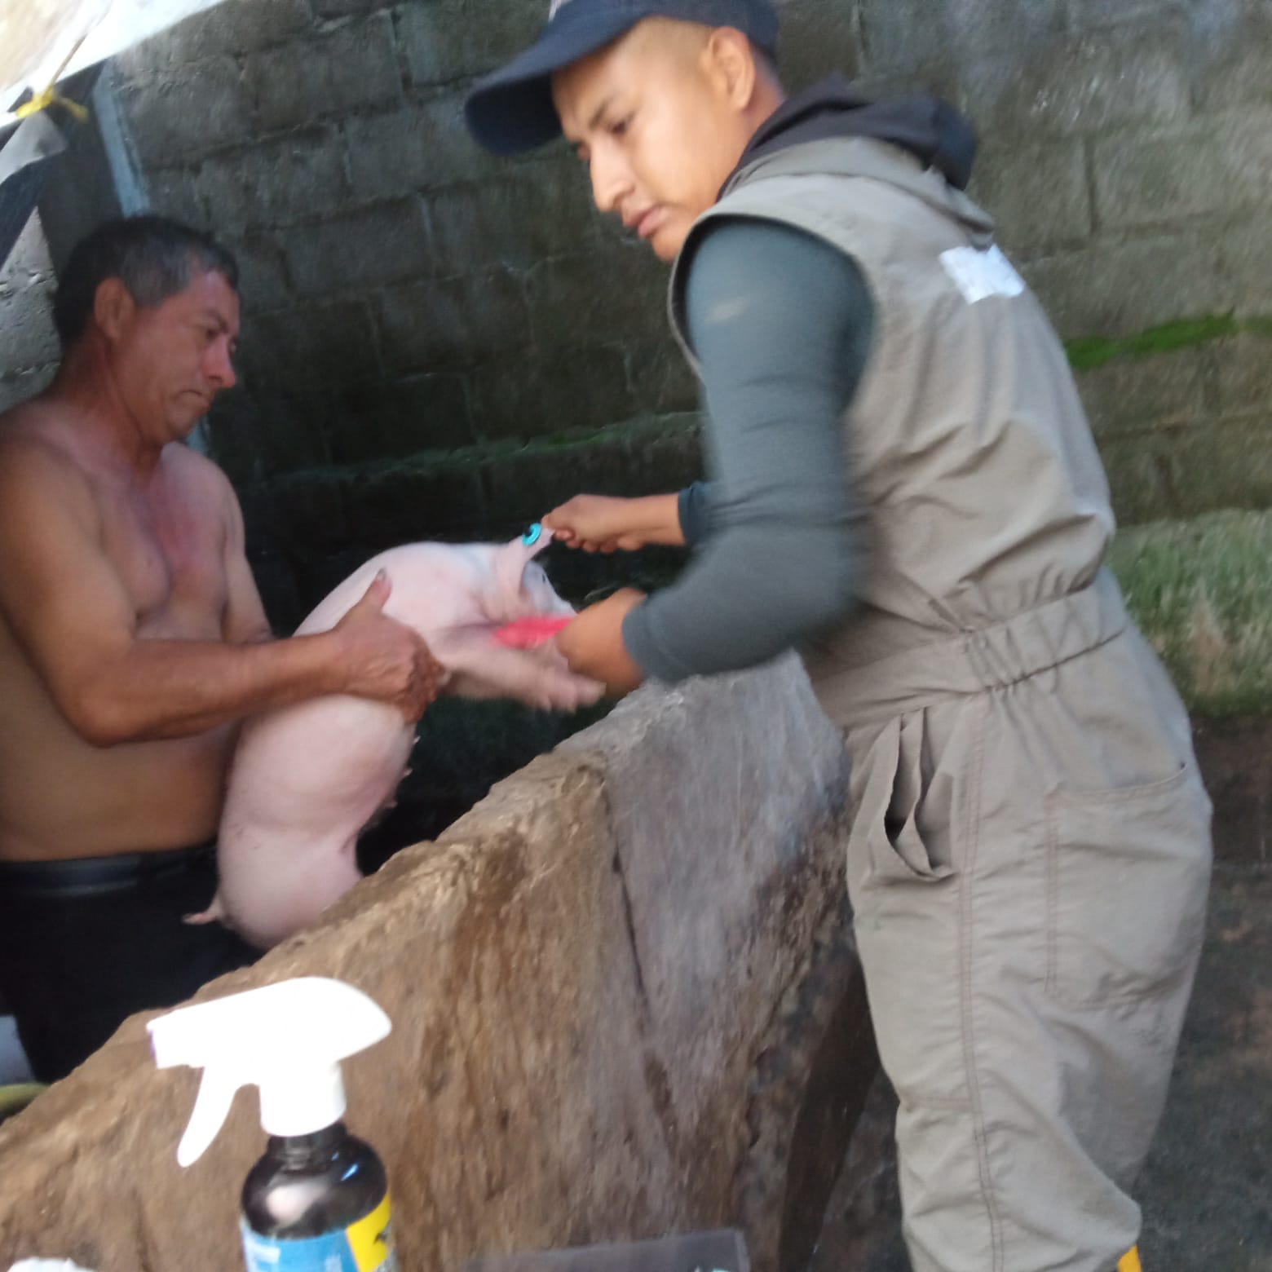
Proyecto de Protección Zoosanitaria del Ecuador - PROZEC
Estrategias epidemiológicas de enfermedades con estatus zoosanitario
COMPONENTE 4
Estrategias epidemiológicas de enfermedades sin estatus zoosanitario
VACUNACIÓN FIEBRE AFTOSA 2023
PROVINCIA | TUNGURAHUA | COTOPAXI | CHIMBORAZO | PASTAZA | TOTAL
DOSIS | 132.964 | 258.187 | 260.321 | 25.345 | 676.817
PREDIOS | 19.386 | 29.835 | 34.260 | 1.583 | 85.064
VACUNACIÓN PESTE PORCINA CLÁSICA 2023
PROVINCIA | TUNGURAHUA | COTOPAXI | CHIMBORAZO | PASTAZA | TOTAL
DOSIS | 80.931 | 154.147 | 65.349 | 11.308 | 311.735
PREDIOS | 8.144 | 16.753 | 8.158 | 1.148 | 34.203
COMPONENTE 3

Slide 9
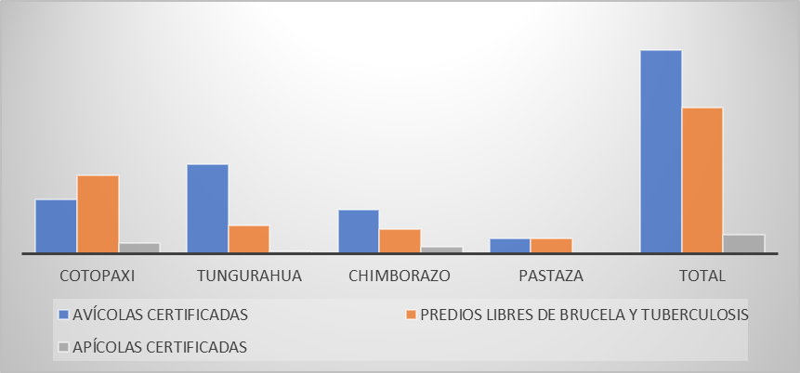
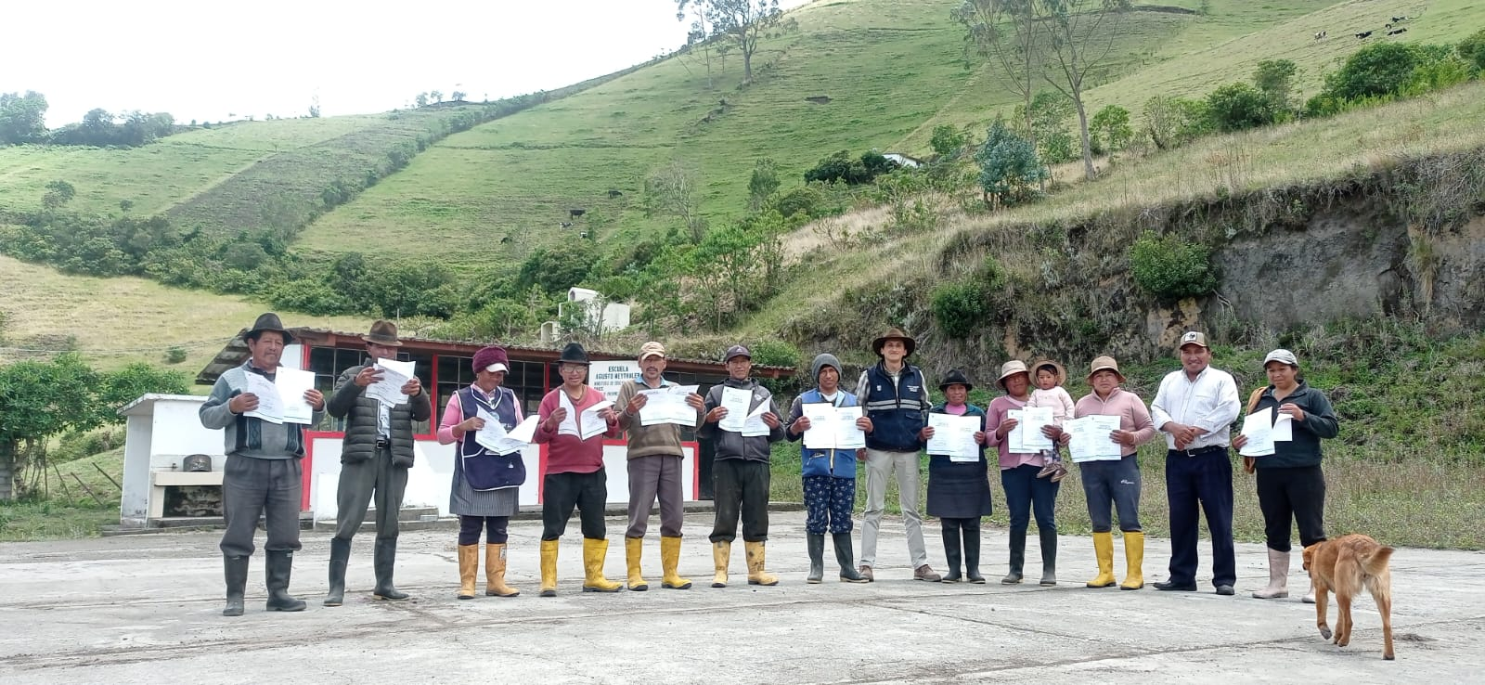
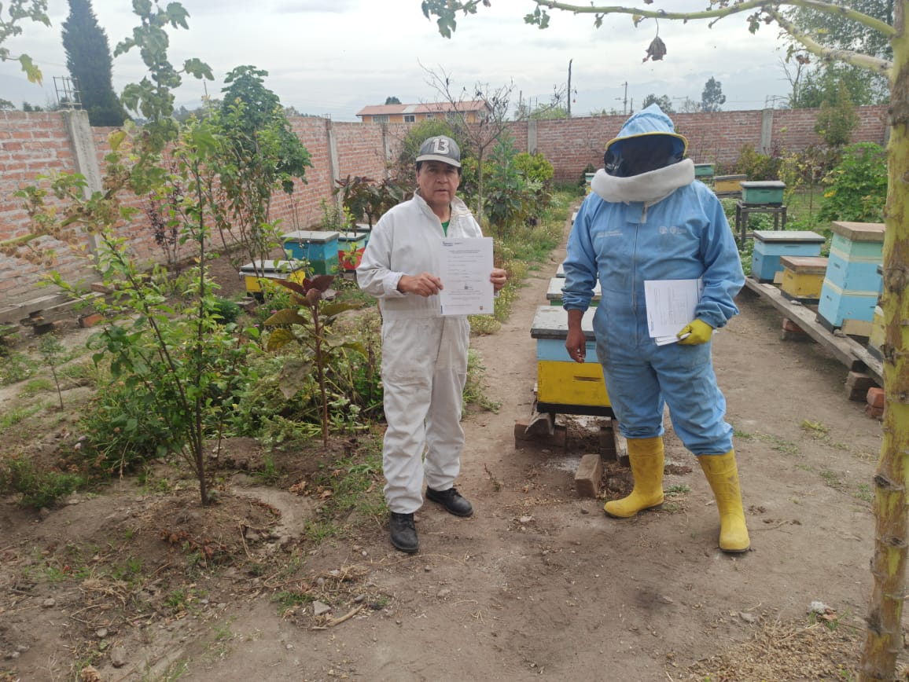
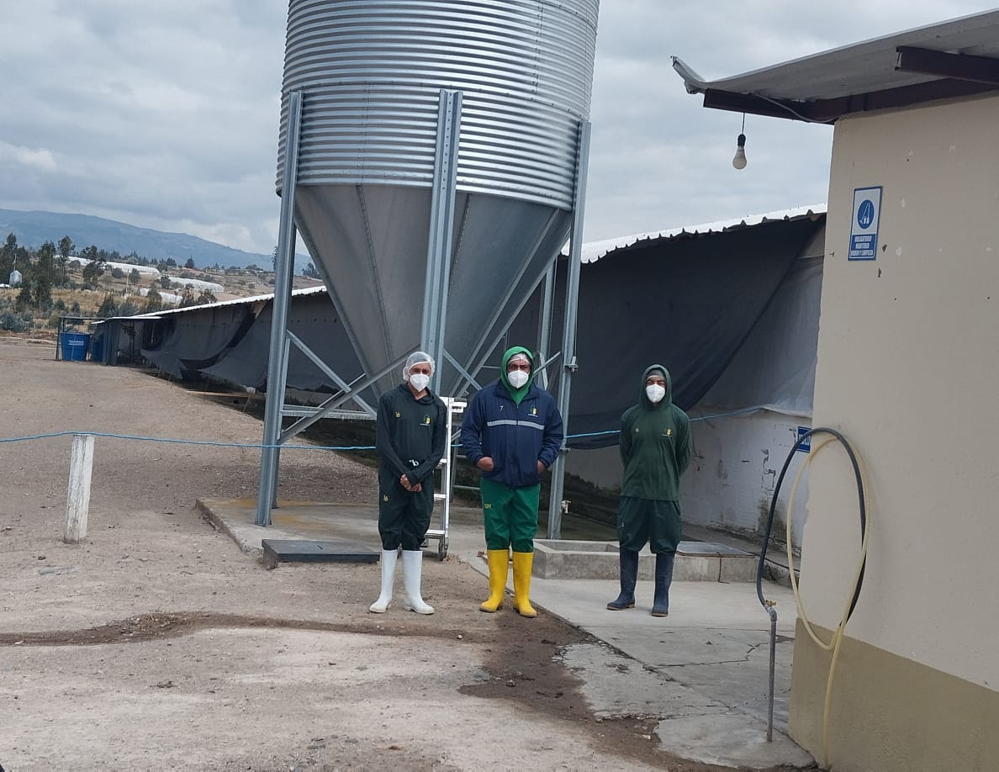
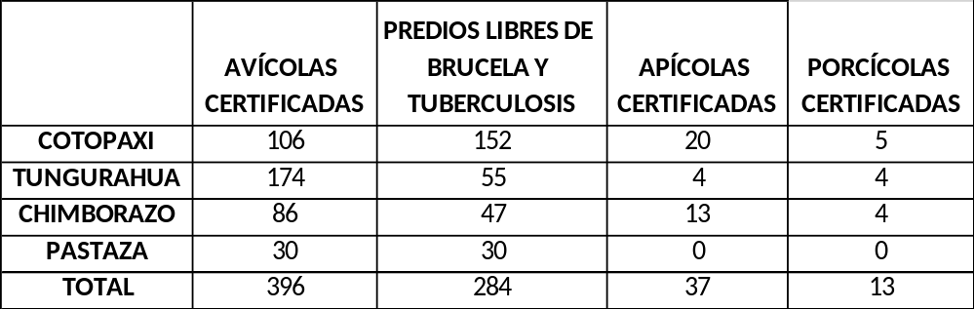
Certificaciones emitidas a predios de producción primaria 2023

Slide 10
UNIDAD SANIDAD VEGETAL DISTRITAL CHIMBORAZO –TUNGURAHUA- COTOPAXI - PASTAZA
Notes:
SUBTÍTULOS O SEPARADORES: SE PUEDE CAMBIAR LA FOTOGRAFÍA POR UNA REFERENTE AL TEMA A EXPONER. CUIDAR QUE LA FOTOGRAFÍA TENGA TODOS LOS ATRIBUTOS DE COMPOSICIÓN

Slide 11
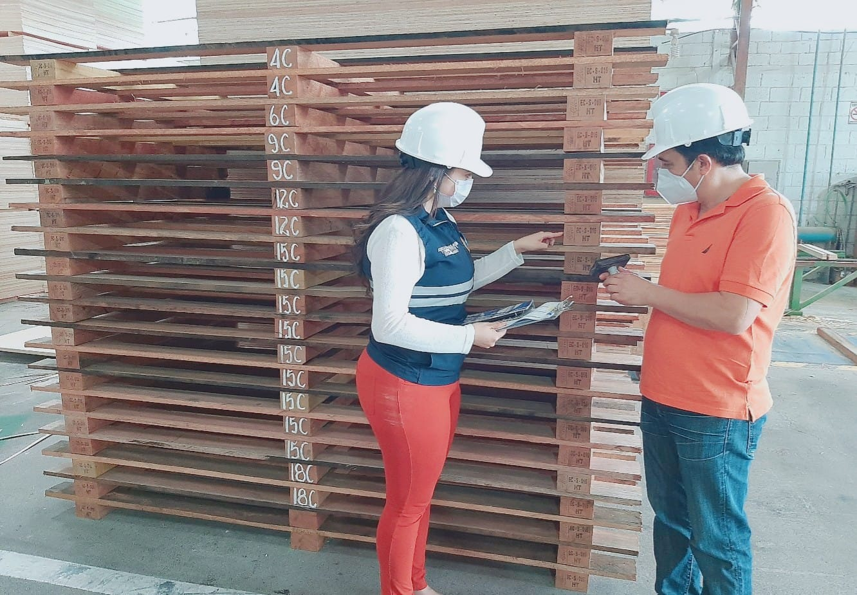
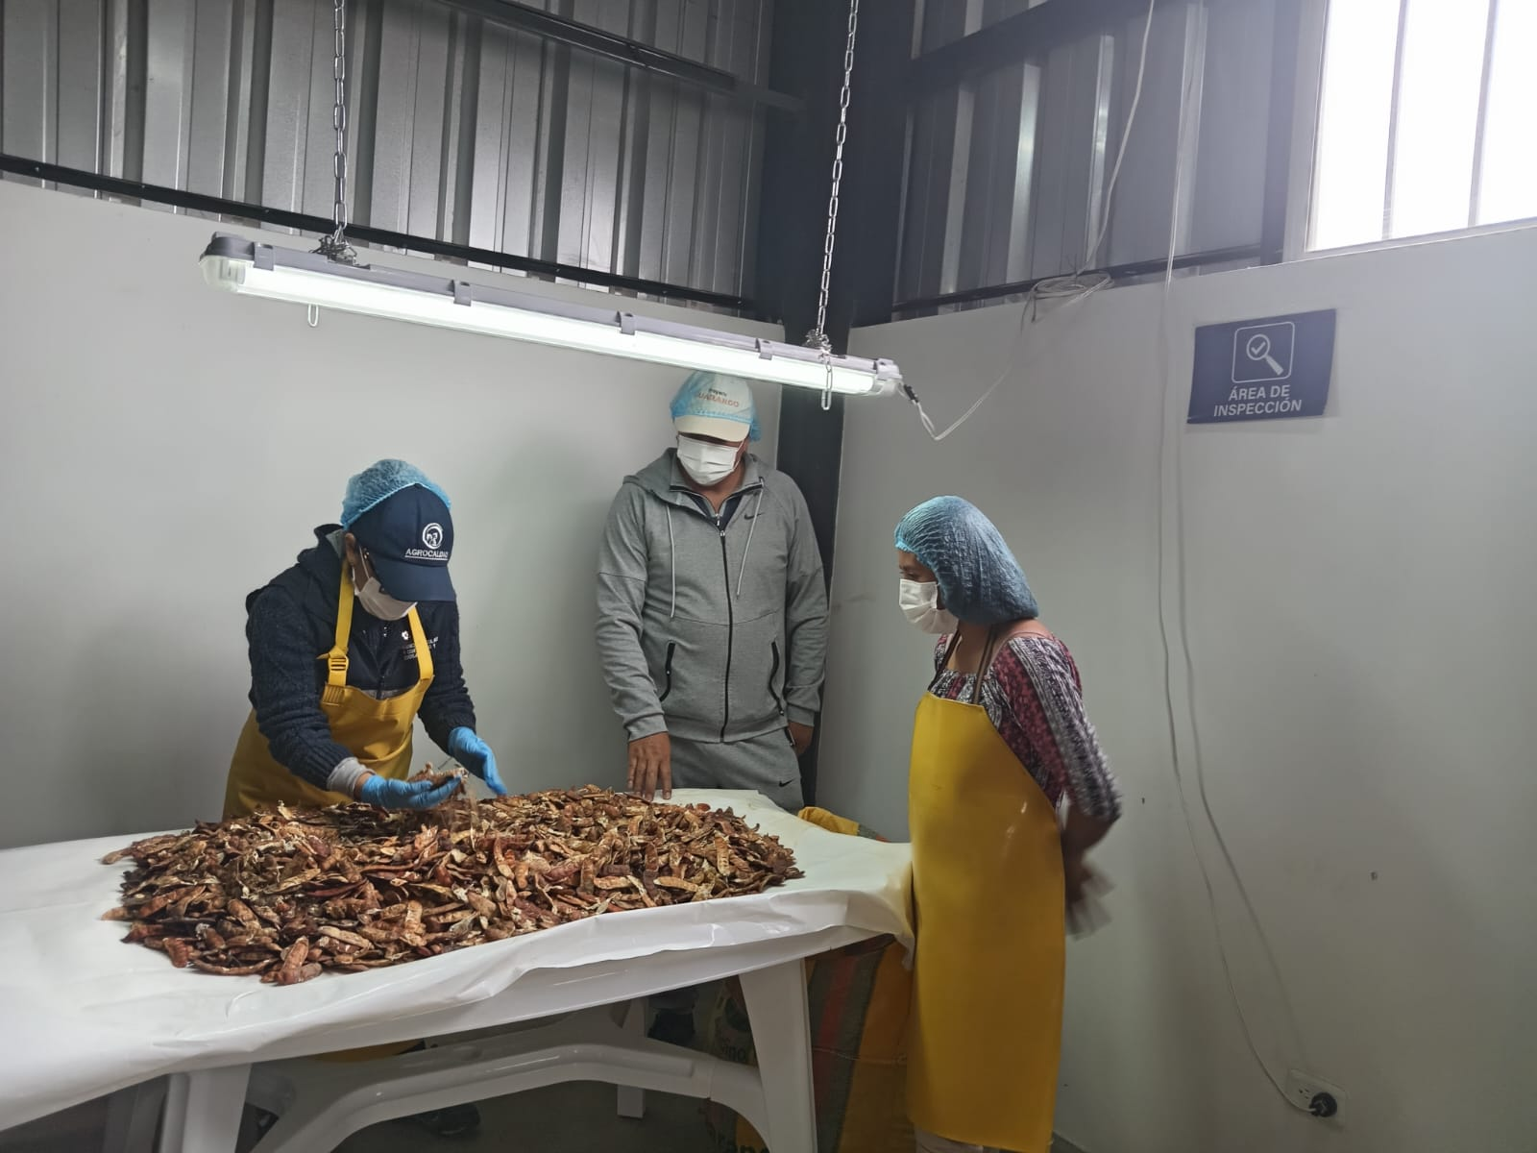
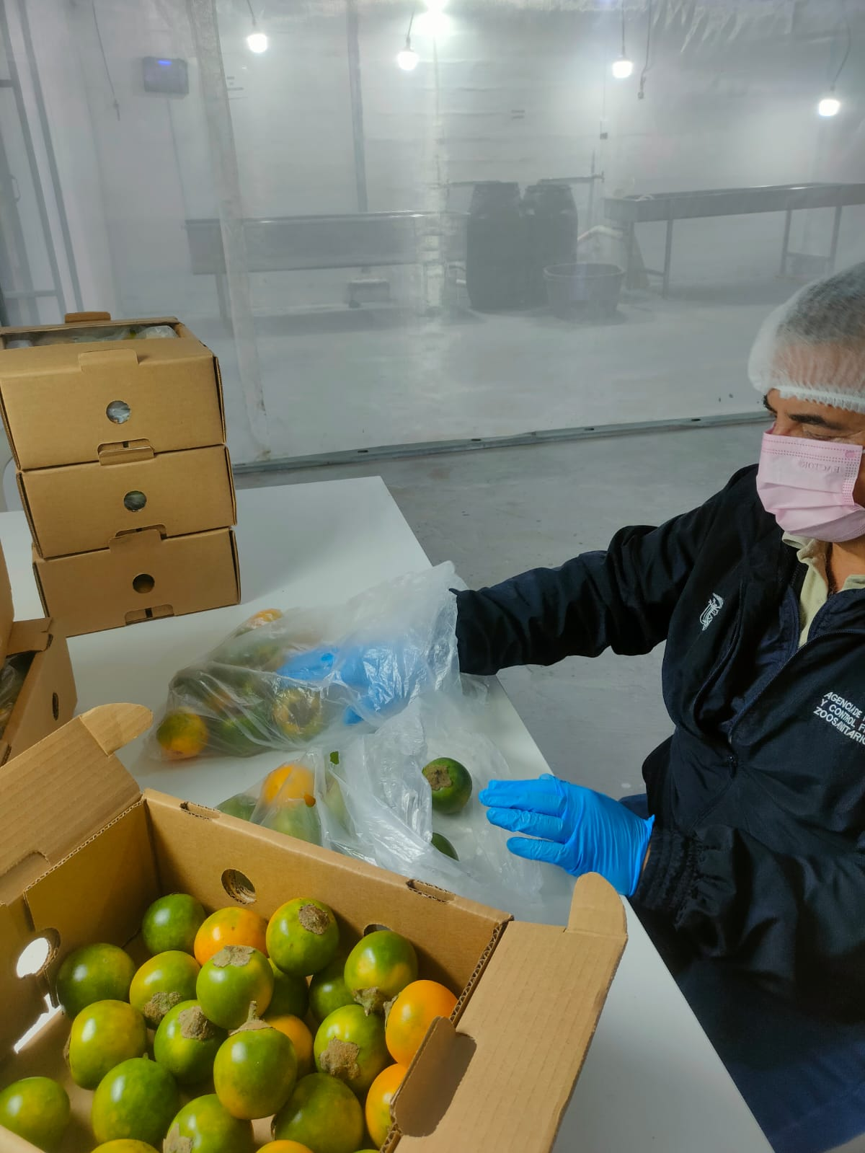
Sanidad Vegetal Zona 3
Indicador | Resultado
Inspecciones post registro Operadores de Exportación realizadas | 550
Monitoreos de plagas y cultivos | 2.900
Operadores de importación y material propagativo inspeccionados (viveros) | 312
Capacitación en temas de manejo y control de plagas reglamentadas y de importancia económica | 48/1.200
En el 2023 se exportaron 6.147,45 toneladas de tomate de árbol, naranjilla, tara, pitahaya, cacao, pallets de madera, balsa, madera contrachapada, banano y ornamentales

Slide 12
“PROYECTO NACIONAL PARA EL MANEJO Y CONTROL DE SITIOS DE PRODUCCIÓN LIBRES, ÁREAS LIBRES Y/O DE BAJA PREVALENCIA DE MOSCAS DE LA FRUTA EN ECUADOR 2022 – 2025”
Número | Evento
5.845 | Monitoreos realizados en: ALP, ABP, SP, SR, R.
2.015 | Capacitados
270 ha | Liberación de ME /ALP (Ceratitis capitata)
24,5 ha | Cultivo de tomate de árbol/EEUU
Primer Simulacro ante una posible detección de una especie de moscas de la fruta cuarentenaria (Rhagoletis pomonella).
“PROYECTO FOC R4T”
Número | Evento
50 | Capacitaciones
1.218 | Capacitados
2.097 | Monitoreos de FOC R4T
511 | Encuestas de Medidas de Bioseguridad

Slide 13
UNIDAD INOCUIDAD DE ALIMENTOS DISTRITAL CHIMBORAZO –TUNGURAHUA- COTOPAXI - PASTAZA
Notes:
SUBTÍTULOS O SEPARADORES: SE PUEDE CAMBIAR LA FOTOGRAFÍA POR UNA REFERENTE AL TEMA A EXPONER. CUIDAR QUE LA FOTOGRAFÍA TENGA TODOS LOS ATRIBUTOS DE COMPOSICIÓN

Slide 14
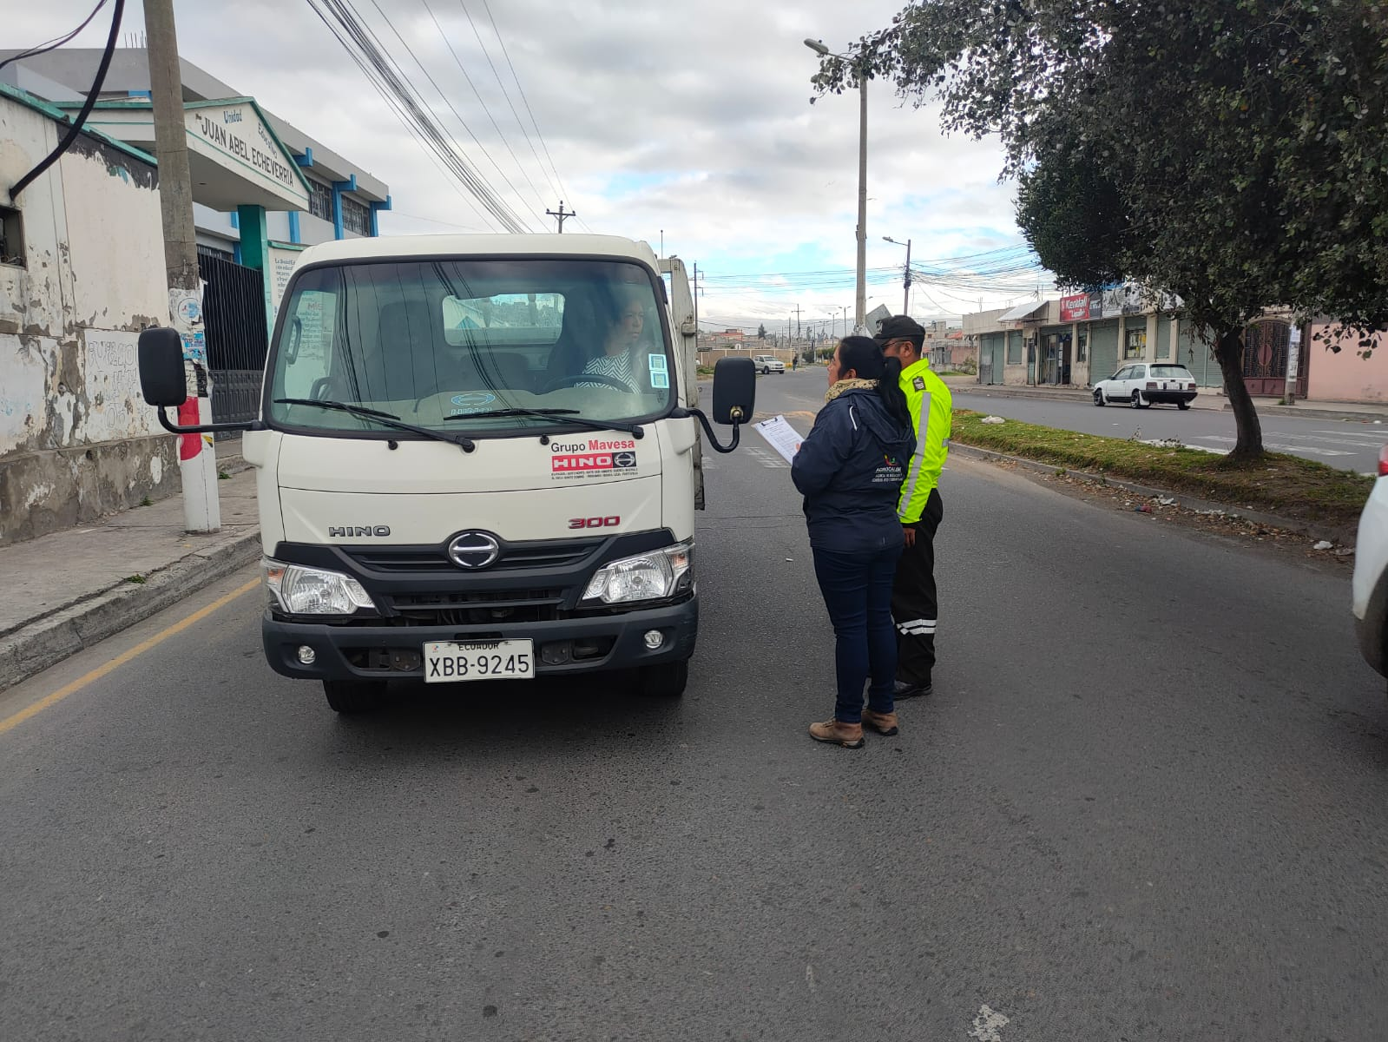
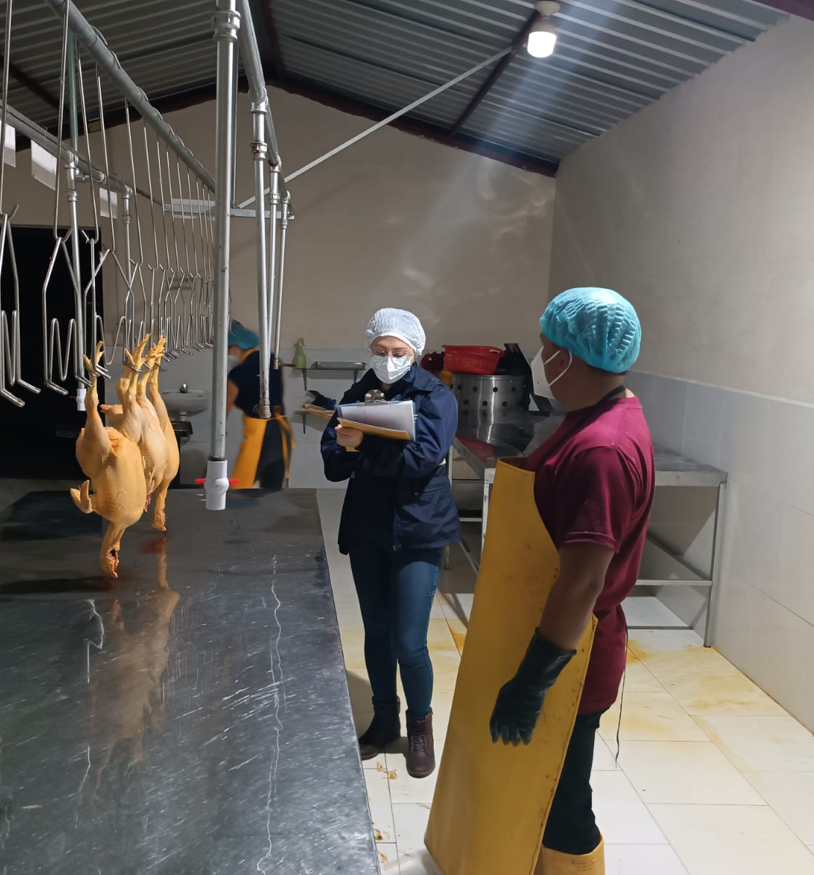

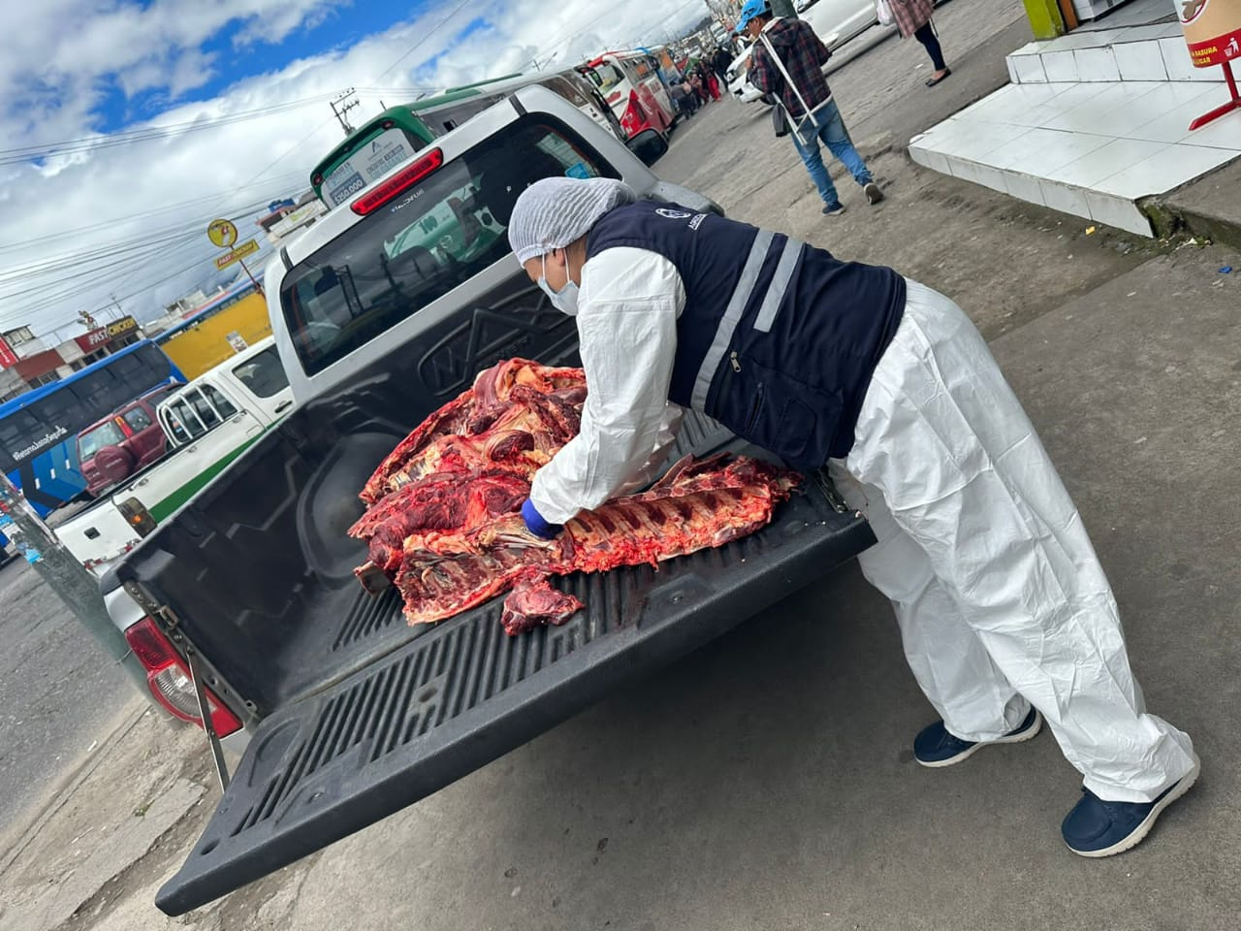
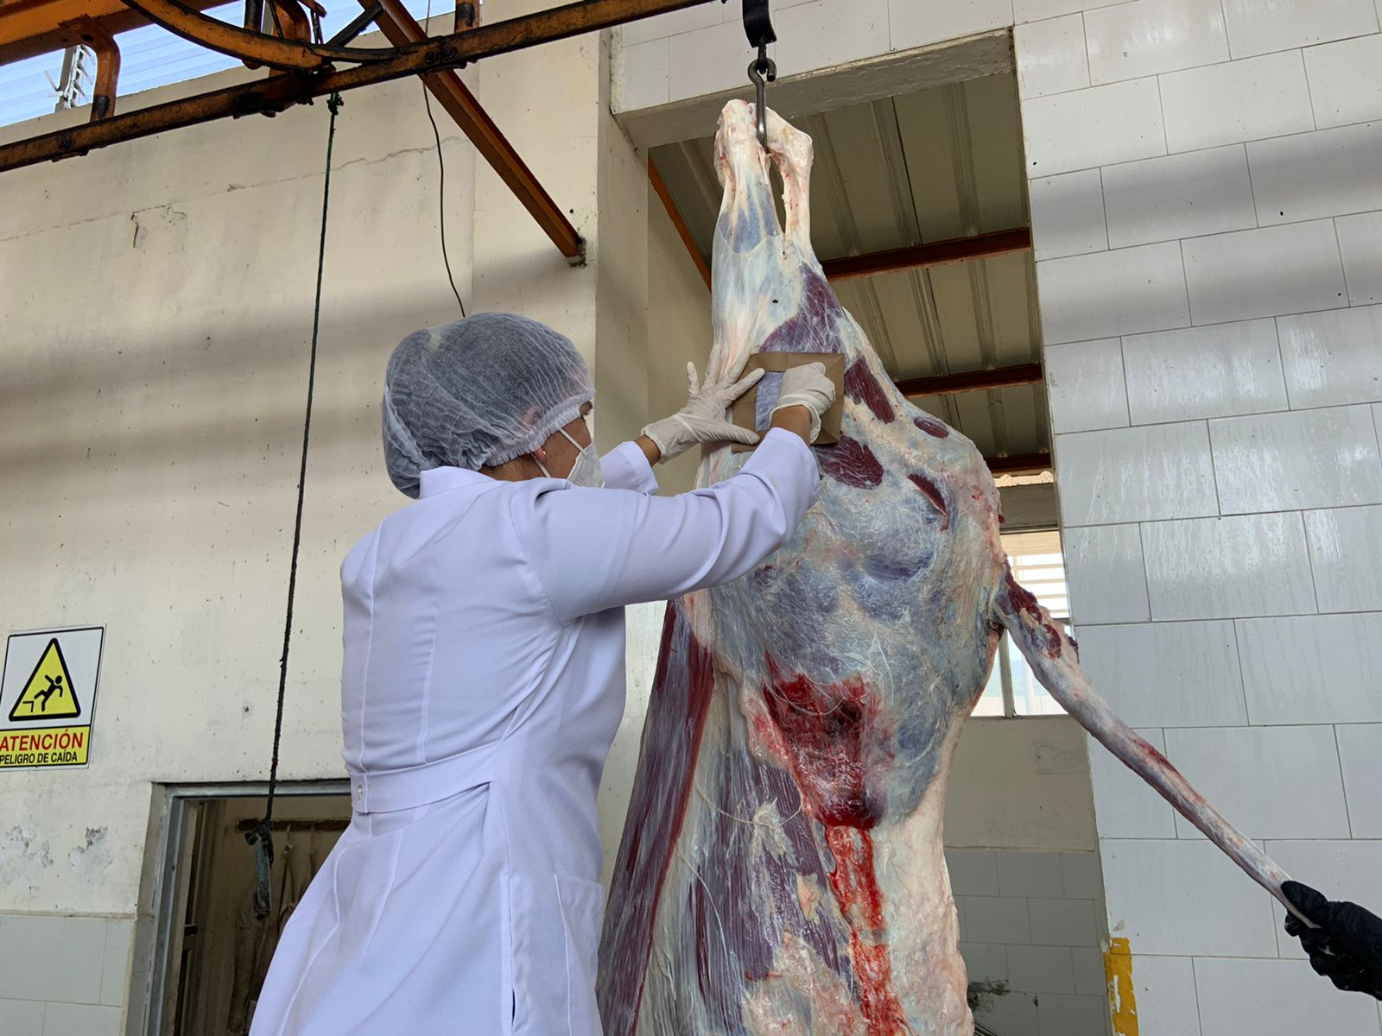
Inocuidad de Alimentos Zona 3
Operativos de control de carne en fase primaria de producción
201 Operativos de Control de Carne en fase primaria de producción
7.934 Kg. de carne decomisada
Certificación MABIO a Centros de Faenamiento
Artesanales
294
27
Industriales

Slide 15

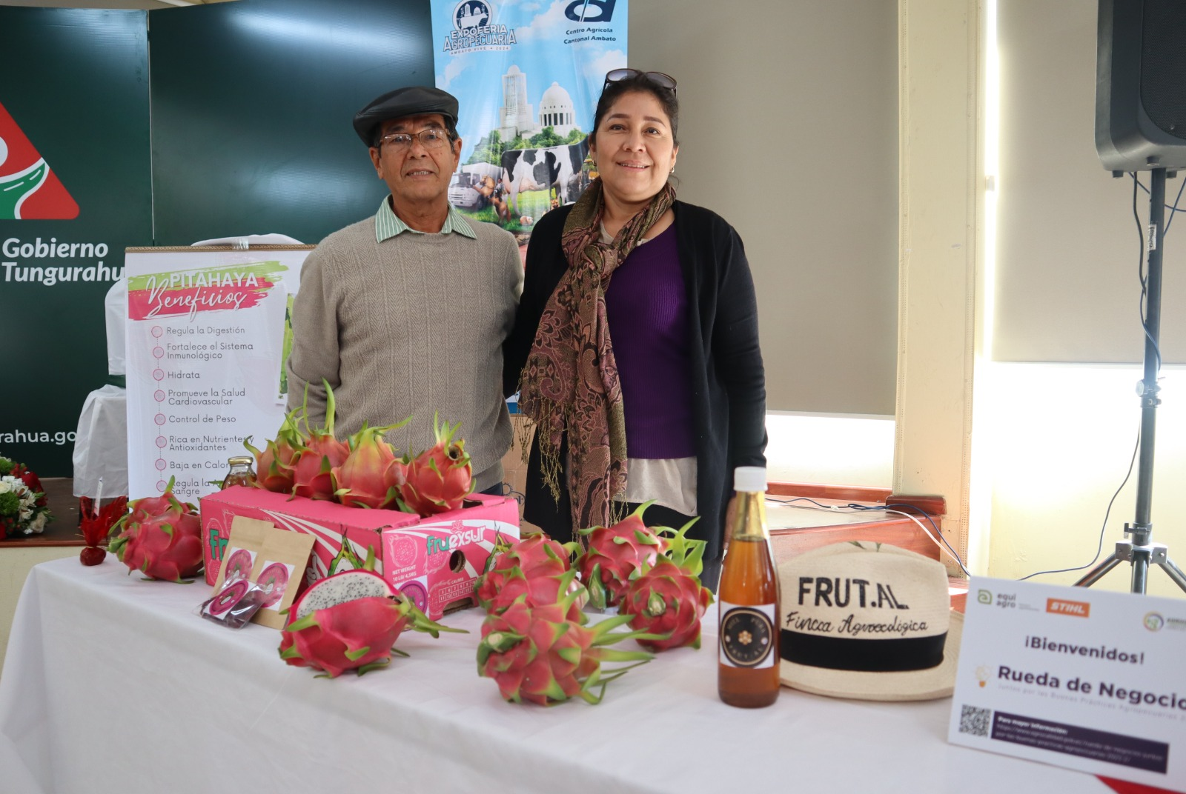
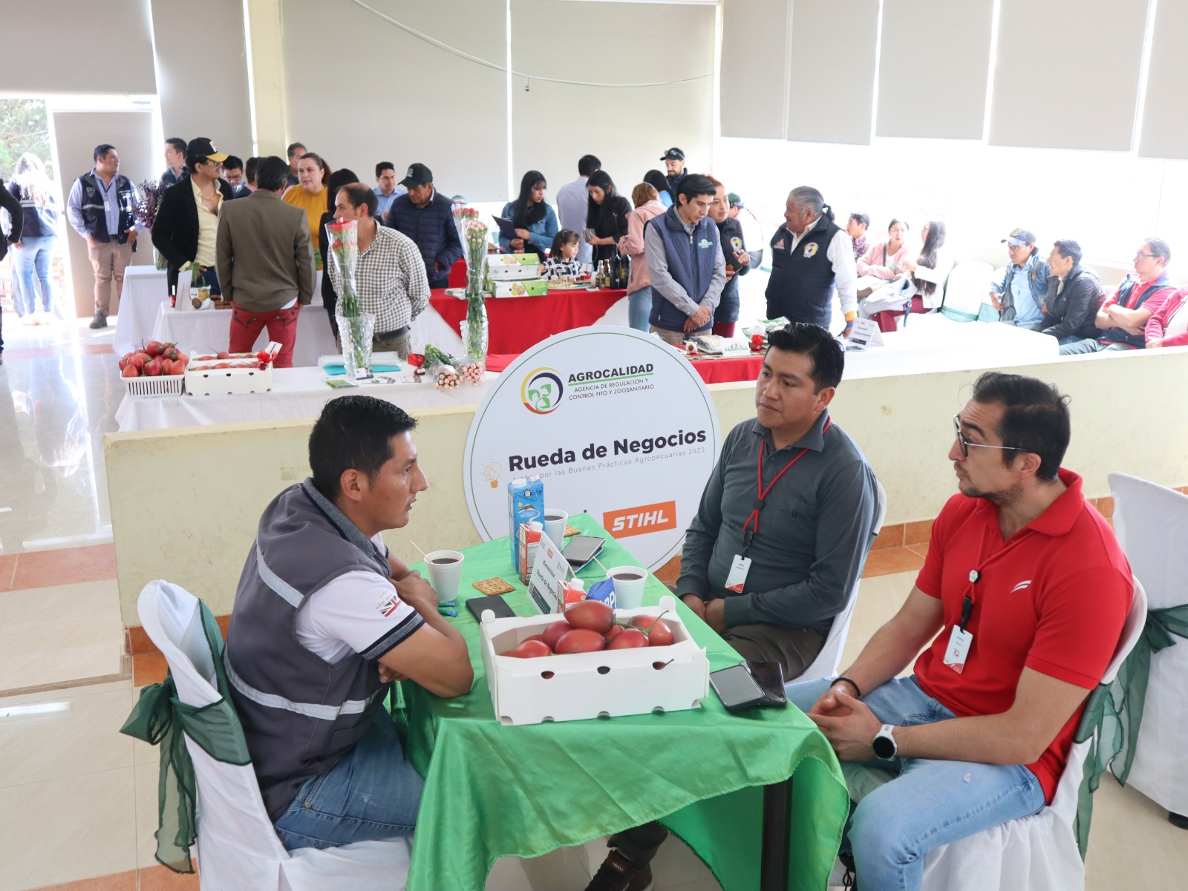
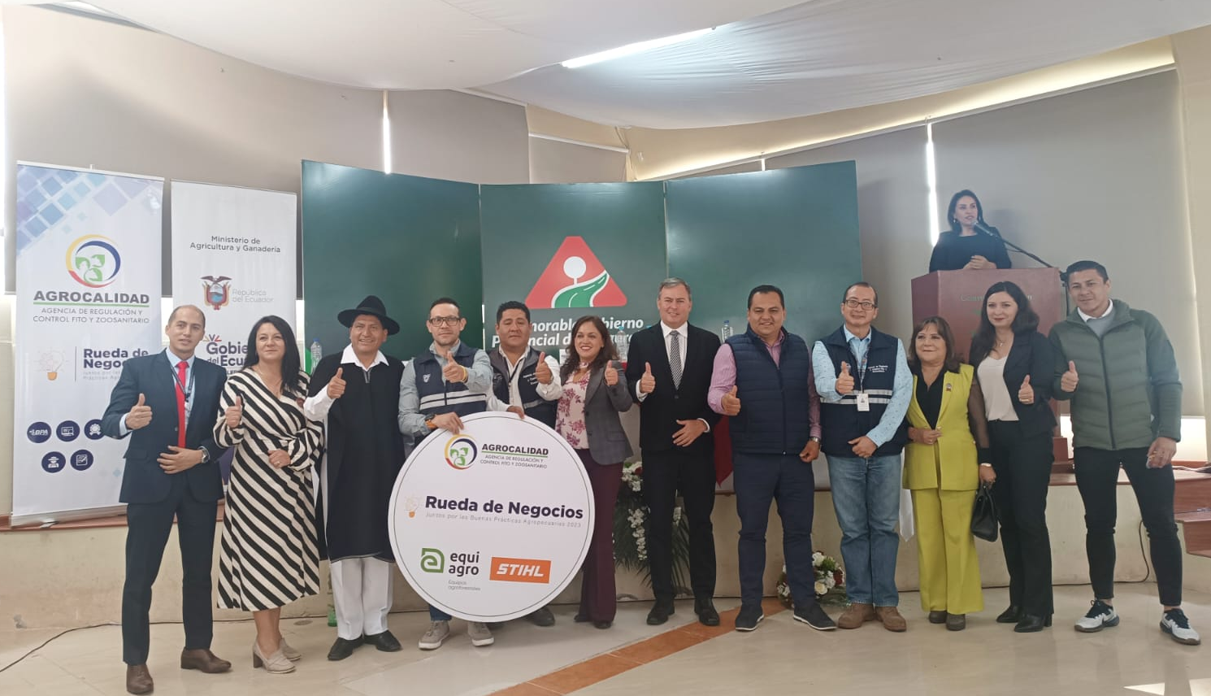
Aporte a la sociedad
Logros de la Rueda de Negocios
Participación de 25 productores con BPA a nivel nacional, accedieron a negociaciones con 20 empresas CORPORACION LA FAVORITA, ELIFRUT, STRATEGY ASIA, FRESCA TERRA, MUSATEC, EL ORDEÑO, CACERES CAYAMBE, AVICOPROEC, ANDES FOOD, AVIVAPACIFIC, CORPMIEX, GAD PICHINCHA, OASIS
TOTAL 300 participantes

Slide 16
REGISTROS DE INSUMOS AGROPECUARIOS DISTRITAL CHIMBORAZO –TUNGURAHUA- COTOPAXI - PASTAZA
Notes:
SUBTÍTULOS O SEPARADORES: SE PUEDE CAMBIAR LA FOTOGRAFÍA POR UNA REFERENTE AL TEMA A EXPONER. CUIDAR QUE LA FOTOGRAFÍA TENGA TODOS LOS ATRIBUTOS DE COMPOSICIÓN

Slide 17
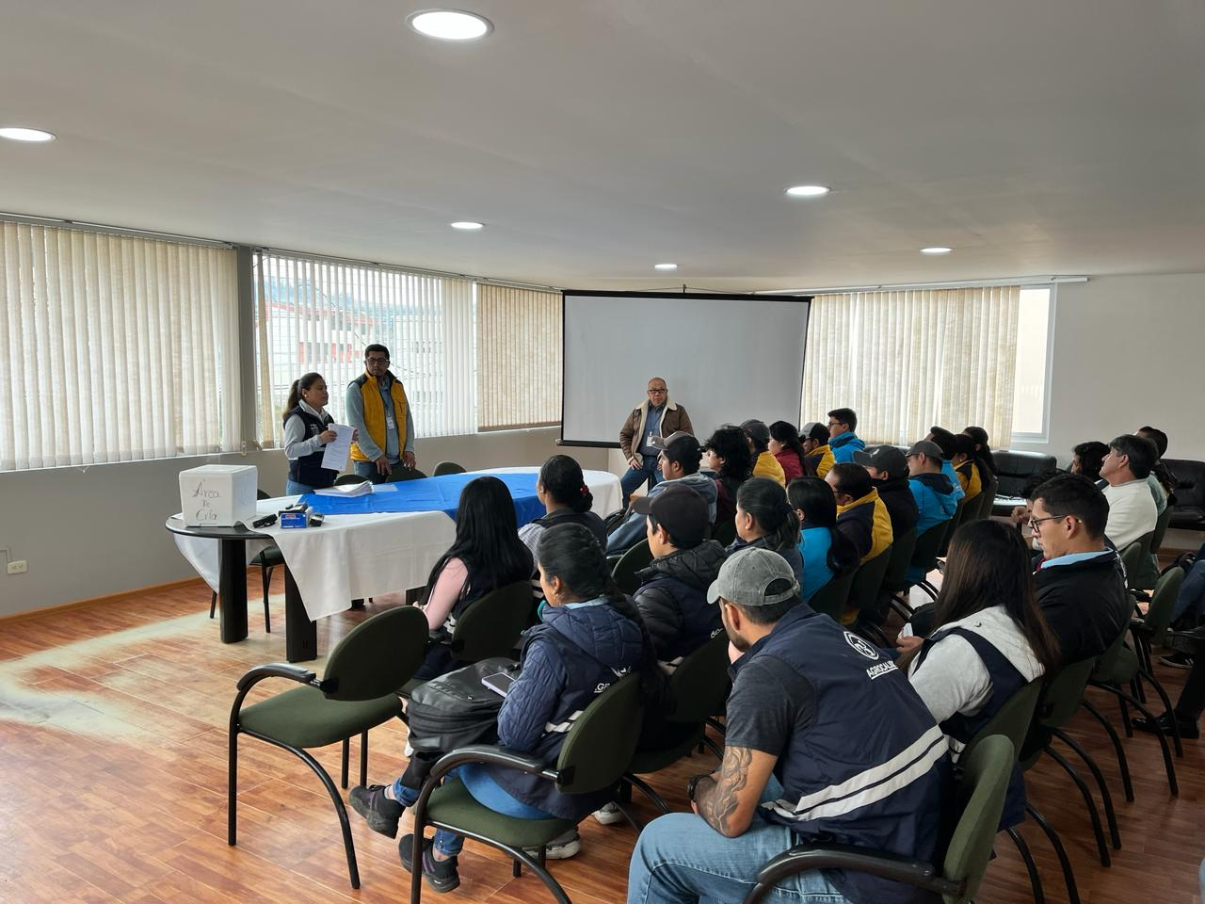
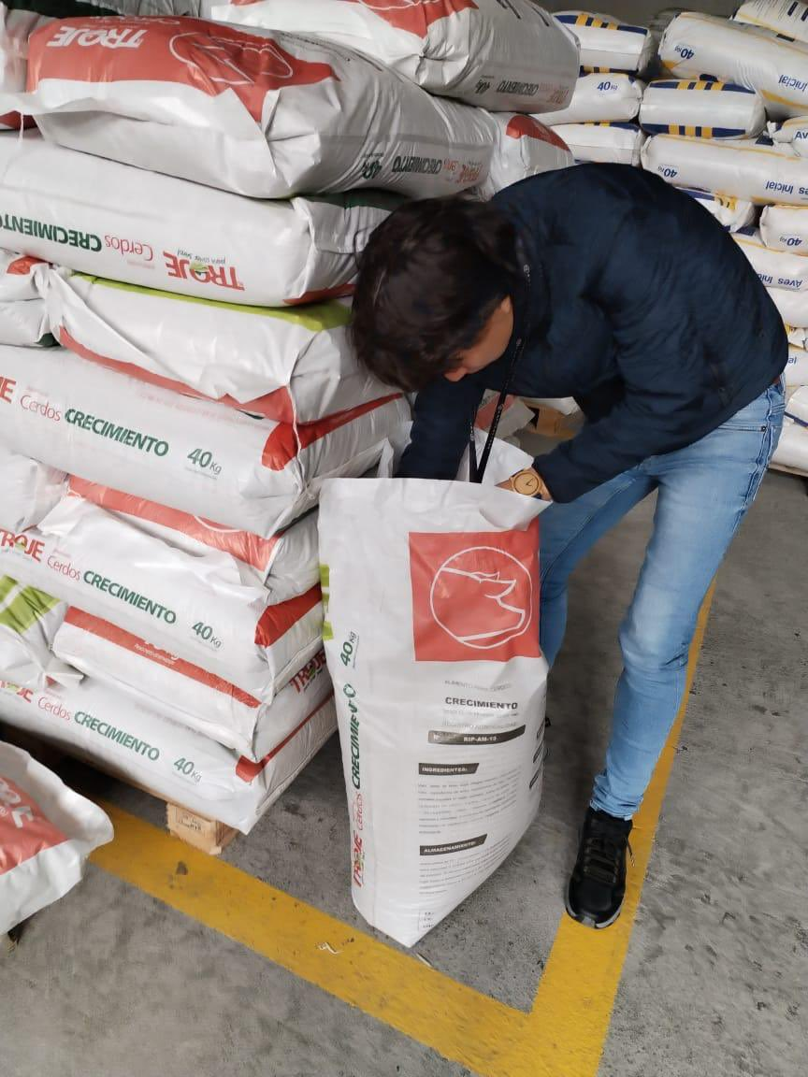
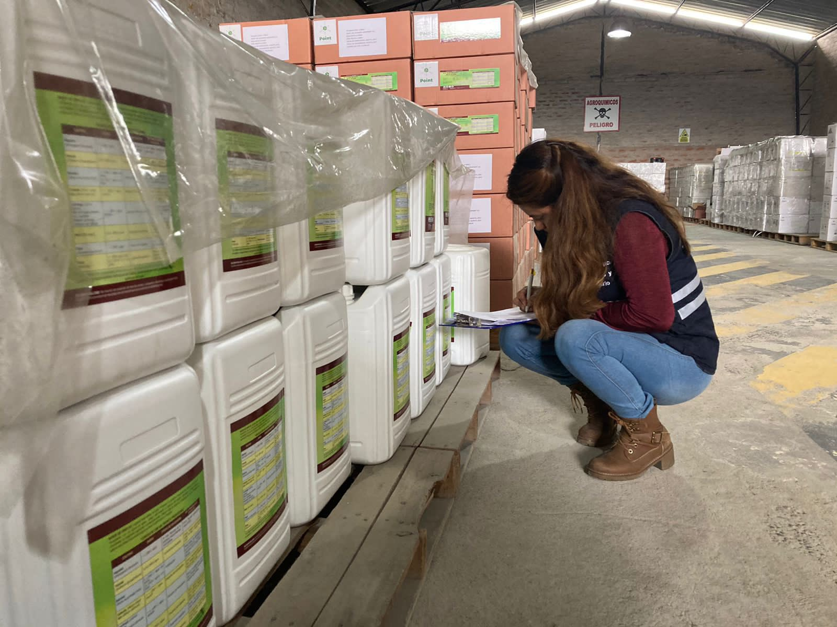
Registros de Insumos Agropecuarios
19 eventos de capacitación ejecutados, dirigidos a almacenistas, operadores de insumos agropecuarios y agricultores tratando temas como:
Correcto uso de plaguicidas.
Capacitaciones virtuales para autorizar responsables técnicos de almacenes de insumos agropecuarios.
Buen uso y manejo responsable de insumos agropecuarios.
92 muestras de insumos agropecuarios recolectadas y enviadas a laboratorio:
Satisfactorias: 78
No Satisfactorias: 14
938 insumos agropecuarios inspeccionados en el año 2023
Plaguicidas: 315
Fertilizantes: 341
Veterinarios: 282

Slide 18
LABORATORIOS DE DIAGNOSTICO RAPIDO DE DISTRITAES TUNGURAHUA- COTOPAXI
Notes:
SUBTÍTULOS O SEPARADORES: SE PUEDE CAMBIAR LA FOTOGRAFÍA POR UNA REFERENTE AL TEMA A EXPONER. CUIDAR QUE LA FOTOGRAFÍA TENGA TODOS LOS ATRIBUTOS DE COMPOSICIÓN

Slide 19
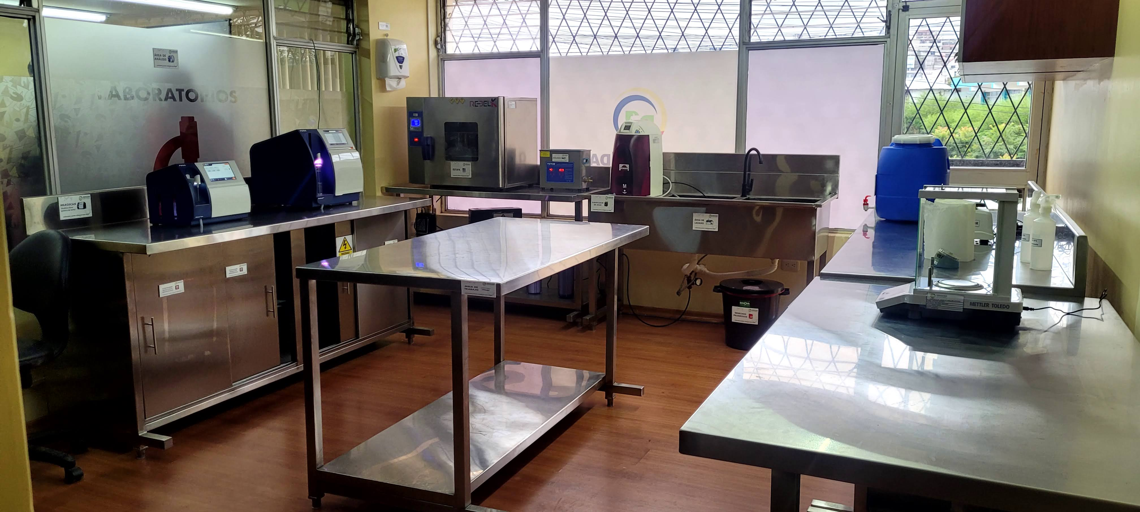
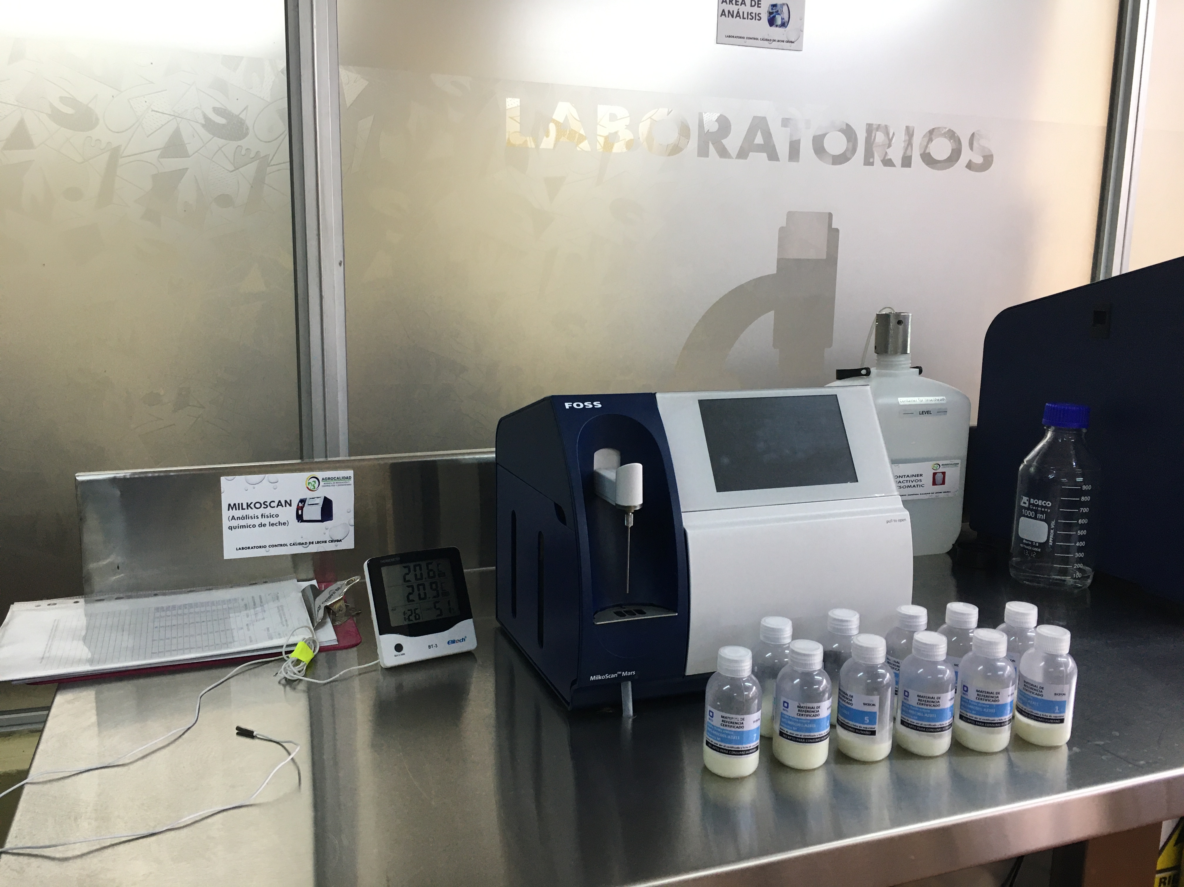
Área de Control de Calidad de Leche - Cotopaxi, Tungurahua
Los análisis ofertados durante el 2023: Composición de la leche (grasa, proteína, sólidos), calidad sanitaria (presencia de microorganismos y células somáticas), presencia de contaminantes y adulterantes (suero, almidones, azucares, residuos de antibióticos, entre otros) (Tungurahua).
Proyecto de control durante el 2023: Vigilancia y control de la inocuidad de la leche cruda y del suero de leche liquido.
Notes:
CONTENIDO: DIAGRAMACIÓN DE DIAPOSITIVA LIBRE. CAMBIAR EL NOMBRE DE LA INSTITUCIÓN

Slide 20
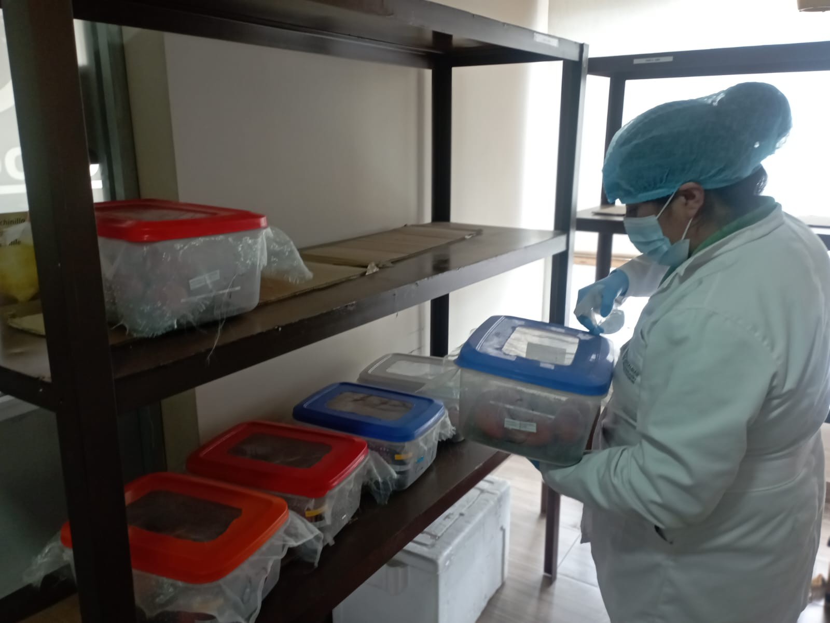
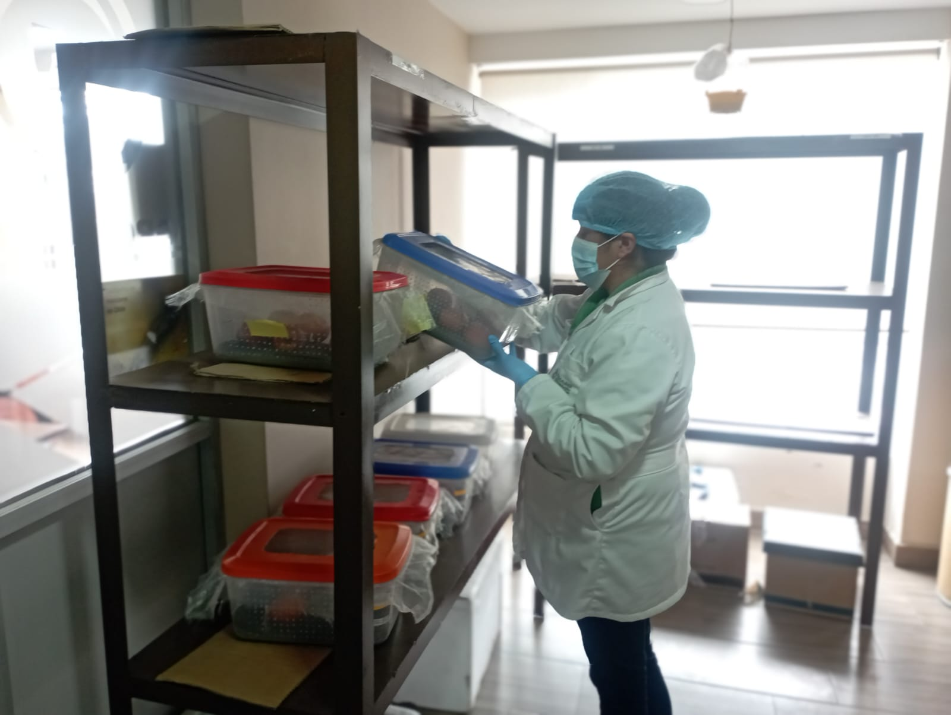
Área de Entomología y Malacología Tungurahua
Los análisis ofertados durante el 2023: Caracterización de insectos plaga, predadores, parasitoides y otros artrópodos de importancia agropecuaria, análisis entomológico en material vegetal, identificación del gusano Barrenador del ganado
Proyecto de control durante el 2023: Vigilancia fitosanitaria
Notes:
CONTENIDO: DIAGRAMACIÓN DE DIAPOSITIVA LIBRE. CAMBIAR EL NOMBRE DE LA INSTITUCIÓN

Slide 21
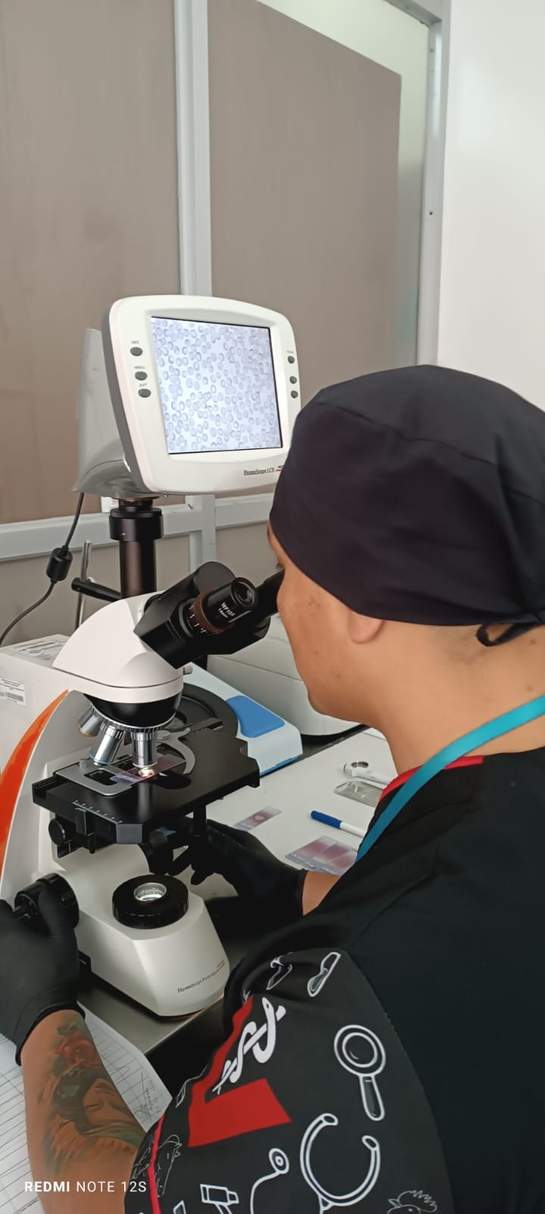
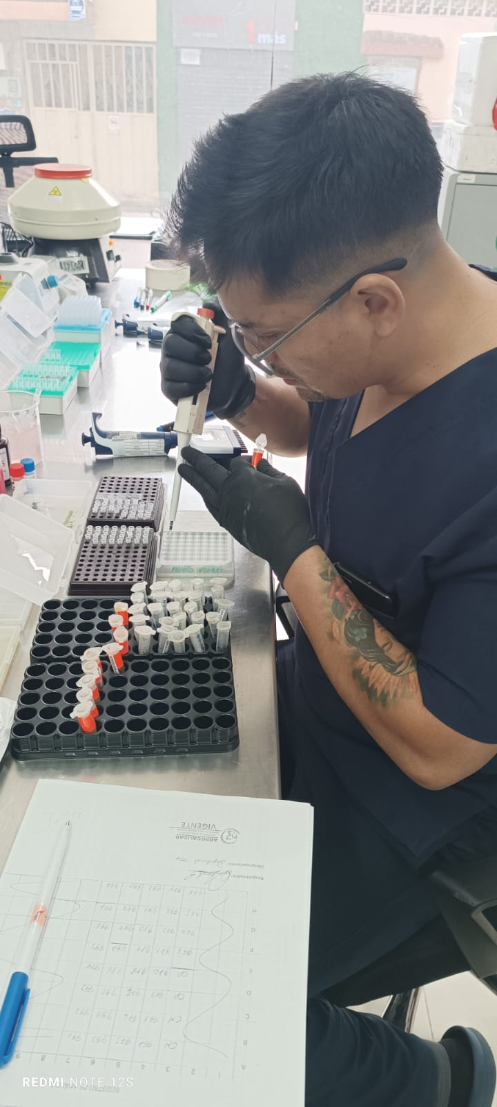
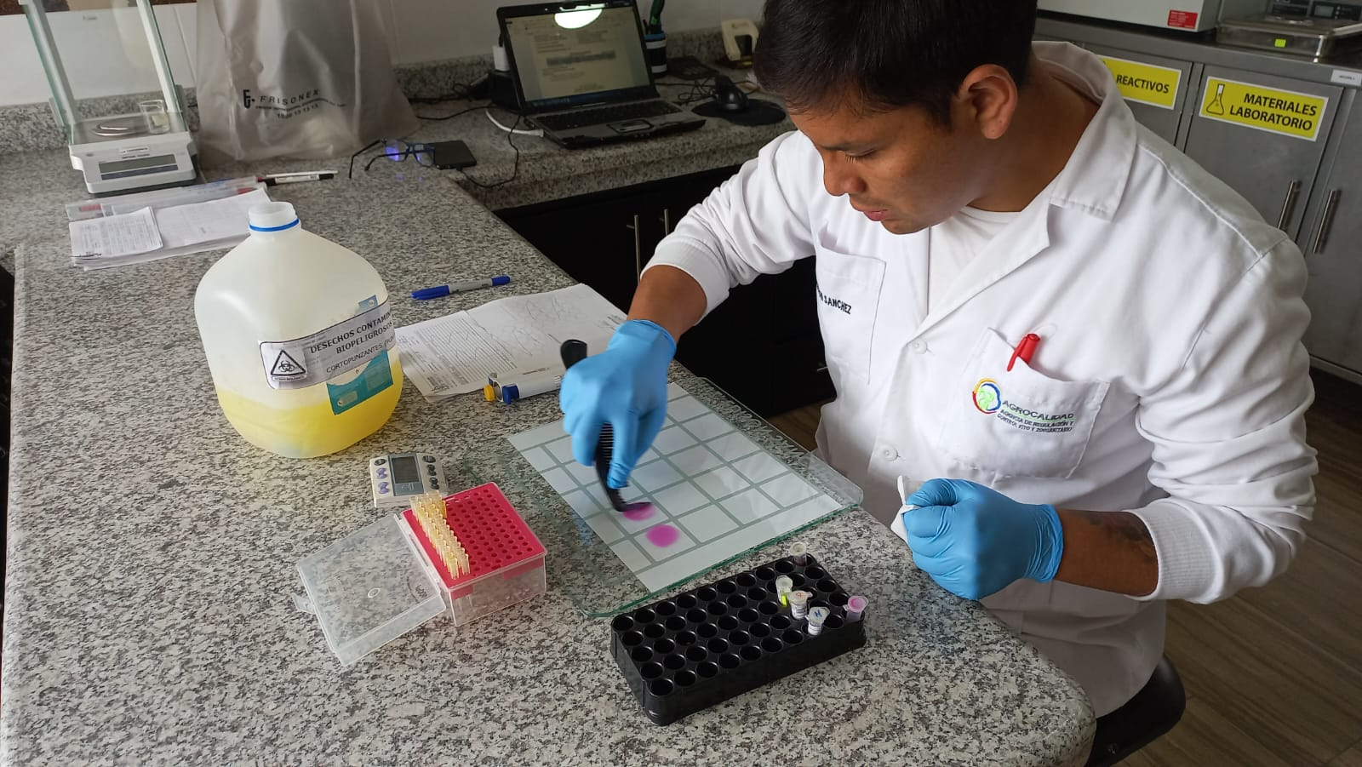
Áreas de Serología, Parasitología, Virología -Tungurahua
Los análisis ofertados durante el 2023: diagnóstico de anemia infecciosa equina, diagnóstico de brucelosis, diagnóstico de enfermedades aviares, diagnóstico de enfermedades bovinas, diagnóstico de hemotrópico, diagnóstico coproparasitario, diagnóstico de Varroa y presencia de contaminantes y adulterantes en leche cruda.
Proyecto de control durante el 2023: Vigilancia epidemiologia activa y pasiva.
Notes:
CONTENIDO: DIAGRAMACIÓN DE DIAPOSITIVA LIBRE. CAMBIAR EL NOMBRE DE LA INSTITUCIÓN

Slide 22

Notes:
CIERRE: EL CIERRE DEBERÁ SER DISEÑADO POR CADA INSTITUCIÓN DE ACUERDO AL MODELO

